Slide 1
本科毕业设计答辩
管道减振涂层材料研制及试验
    学生：张乃予
    导师：陈果
    专业：交通运输(民航机务工程）
学 生：郝腾飞
南京航空航天大学智能诊断与专家系统研究室 http://ides.nuaa.edu.cn
2021/6/6

Slide 2
1
研究背景及现状分析
2
研究内容
汇报内容
3
试验结果分析
4
总结与展望
南京航空航天大学智能诊断与专家系统研究室 http://ides.nuaa.edu.cn
2021/6/6

Slide 3
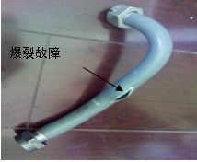
第一部分
研究背景及现状分析
01
研究背景及现状分析—航空管道故障
  根据管道的工况，其发生故障的主要形式是振动所致的疲劳损伤、磨损和爆裂泄漏。即便管道管形经过反复修正，也会因为安装和多样的工况等因素致使导管发生共振，从而损坏管接头、管道弯头引发油液泄漏等管道故障。
  由于振动而造成的故障：
  一、是由于振动使导管发生疲劳损伤，累积一定程度后发生疲劳断裂。由于导管在此过程中要承受一定的振动应力，从而先形成局部永久性累积损伤，然后经一定循环次数从裂纹扩展到断裂。
  二、是由于振动使导管表面磨损。由于导管受迫振动时，振动引起导管与导管连接、平行导管间、固定处配合面产生相对位移而形成的表面摩擦损伤。
结论：因此进行降低管道振动与表面摩擦损伤从而延长管道疲劳寿命的研究具有巨大的工程应用价值。
南京航空航天大学智能诊断与专家系统研究室 http://ides.nuaa.edu.cn
2021/6/6
Notes:
飞机液压系统向着高压力发展，存在故障率高、失效模式多、可靠性差等严重问题,因此有必要研究一种导管阻尼涂层。

Slide 4
第一部分
研究背景及现状分析
01
研究背景及现状分析—振动控制技术
1
2
3
  机理：
  改变固有频率避免共振
  方式：
  优化管型、施加卡箍
  机理：
  减小特定频率下管道振动
  方式：
  设计动力吸振器
  机理：
  降低共振峰大小
  方式：
  设计阻尼减振器、施加阻尼涂层
结构改型
动力吸振
增加管道阻尼
在当前航空液压管道减振中应用较为广泛的是施加卡箍以及增加阻尼减振器如颗粒减振器。但在实际应用中，发现卡箍破坏情况较为严重；增加阻尼减振器，效果优异却因其质量难保经济性。因此进行既经济又有效的材料阻尼减振研究成为新的趋势。
南京航空航天大学智能诊断与专家系统研究室 http://ides.nuaa.edu.cn
2021/6/6
Notes:
飞机液压系统向着高压力发展，存在故障率高、失效模式多、可靠性差等严重问题,因此有必要研究一种导管阻尼涂层。

Slide 5
第一部分
研究背景及现状分析
01
研究背景及现状分析—水性阻尼涂料
丙烯酸树脂型
环氧树脂型
聚氨酯型
无机涂料型
水性阻尼涂料特点：
对施工面条件要求不高；
可以一次成膜，成膜厚度也较髙；
不含VOC，不会对环境造成污染；
容易采购，生产成本低廉。
水性阻尼涂料因其各种特点而在粘弹性阻尼涂料中备受推崇。随着科技的发展，在要求其优异的附着力的基础上，对其阻尼性能等有更高的要求，以扩大水性阻尼涂料的应用范围。填料是重要组成部分，不仅能有效降低材料成本，还能显著改善材料性能，扩大材料的应用范围。填料参数是影响填料对材料改性的主要因素。
南京航空航天大学智能诊断与专家系统研究室 http://ides.nuaa.edu.cn
2021/6/6
Notes:
飞机液压系统向着高压力发展，存在故障率高、失效模式多、可靠性差等严重问题,因此有必要研究一种导管阻尼涂层。

Slide 6
第一部分
研究背景及现状分析
01
研究背景及现状分析—水性阻尼材料填料
Praveen S^{[1]}等使用了多种材料作为填料，通过研究发现具有层状结构的材料作为填料时，对水性阻尼涂料的阻尼性能和隔声性能有较大改善。
Stepanov^{[2]}等通过对比在涂料中添加重质碳酸钙、云母粉、玻璃微珠、白炭黑等填料，进一步发现以云母粉作为填料的水性阻尼涂料具有较好的阻尼性能，而以白炭黑作为填料的水性阻尼涂料则具备较优的隔声性能。
张冬菊^{[3]}将鳞片石墨、玻璃纤维及氢氧化铝三种填料进行复配，采用自由振动衰减法与半功率带宽法评价材料阻尼性能，发现复配涂料较单一填料能明显提高材料的性能。
李永岗^{[4]}等在加入云母、滑石粉等填料之外，混合加入新型材料石墨烯，发现同为片状结构的石墨烯可在云母涂层中形成稳定的阻尼结构的基础上进一步的填补缝隙，形成强度更高的阻尼层，从而进一步提高了水性阻尼涂料的复合损耗系数。
结论：将具有层状结构的云母以及石墨烯两种填料进行复配，既可以利用片状云母作为填料时的较好阻尼性能，同时复配进一步提升材料的性能，同为片状结构的石墨烯也可在云母涂层中形成稳定的阻尼结构的基础上进一步的填补缝隙，形成强度更高的阻尼层。
[1] Praveen S , Chakraborty B C , Jayendran S , et al. Effect of filler geometry on viscoelastic damping of graphite/aramid and carbon short fiber-filled SBR composites: A new insight[J]. Journal of Applied Polymer ence, 2010, 111(1):264-272.
[2] Stepanov, G, V, et al. Synthesis and study of viscoelastic and damping properties[J]. Polymer Science, 2014.
[3] 张冬菊. 填料对高分子材料阻尼性能影响研究[D].哈尔滨工程大学,2015.
[4] 李永岗,周莲洁,苏坤,郭焱,王宝柱. 一种石墨烯水性阻尼涂料及其制备方法[P]. 山东省：CN107400429B,2020-05-19.
南京航空航天大学智能诊断与专家系统研究室 http://ides.nuaa.edu.cn
2021/6/6
Notes:
美、英、俄等国军标、规范、大纲、标准都明确地对导管提出了结构完整性、设计准则、试验验证、使用维护、可靠性等方面的基本要求。

Slide 7
第一部分
研究背景及现状分析
01
研究背景及现状分析—水性阻尼材料应用
王煜程^{[5]}等人采用至少两种不同玻璃化温度且具有核壳型互穿网络结构的丙烯酸乳液进行复配，加入云母粉、玻璃纤维、白炭黑等填料，克服了原有阻尼涂层在常温下干燥时间长，涂覆后钢板容易出现生锈等问题，制备了出了一种抗拉强度高、不结冻，耐柴油、海水、盐雾的适用于轮船的水性阻尼涂料。
Rongping Fan^{[6]}将普通阻尼涂料和高性能水性阻尼涂料喷涂于铁路客舱车体金属壳体整个内表面，发现在未改变车体结构的情况下，采用水性阻尼涂料的降噪效果最为明显。
Mohan D Rao^{[7]}等将新型水性阻尼涂料应用在轿车上，与传统沥青阻尼相比，其减振降噪的效果更好且生产成本更低，并发现云母粉等作为填料，水性阻尼涂料具有最佳的阻尼性能，随着云母粒径的减小，损耗因子值提高，而共振频率和频率处的隔声量有所提高。
结论：新型水性阻尼涂料逐渐应用于铁路、公路及船舶运输，甚至逐步在社会的各行各业中应用。然而根据当前研究成果，水性阻尼涂料在应用于航空液压管道方面较少。
[5] 王煜程,祝华龙,谈伟,聂敬,储光. 一种环保型水性船用阻尼涂层及其成型工艺[P]. 江苏：CN107858047A,2018-03-30.:.
[6] Rongping Fan,Guang Meng. Experimental study of the effect of viscoelastic damping materials on noise and vibration reduction within railway vehicles[J].Journal of Sound and Vibration.2008,319(1):58-76.
[7] Mohan D Rao, Recent applications of viscoelastic damping for noise control in automobiles and commercial airplanes[J].Journal of Sound and Vibration.2003,262(3):457-474.
南京航空航天大学智能诊断与专家系统研究室 http://ides.nuaa.edu.cn
2021/6/6
Notes:
美、英、俄等国军标、规范、大纲、标准都明确地对导管提出了结构完整性、设计准则、试验验证、使用维护、可靠性等方面的基本要求。

Slide 8
1
研究背景与意义
2
研究内容
汇报内容
3
试验结果分析
4
总结与展望
南京航空航天大学智能诊断与专家系统研究室 http://ides.nuaa.edu.cn
2021/6/6

Slide 9
第二部分
研究内容
02
研究内容—总体流程
管道减振涂层材料制备
管道减振涂层材料建模
阻尼层铝片振动试验
约束层铝片振动试验
阻尼层材料建模
不同云母粉目数
不同云母粉目数
阻尼层性能仿真
不同云母粉固含量
不同云母粉固含量
约束层材料建模
不同涂层厚度
不同涂层厚度
约束层性能仿真
结果分析
南京航空航天大学智能诊断与专家系统研究室 http://ides.nuaa.edu.cn
2021/6/6

Slide 10
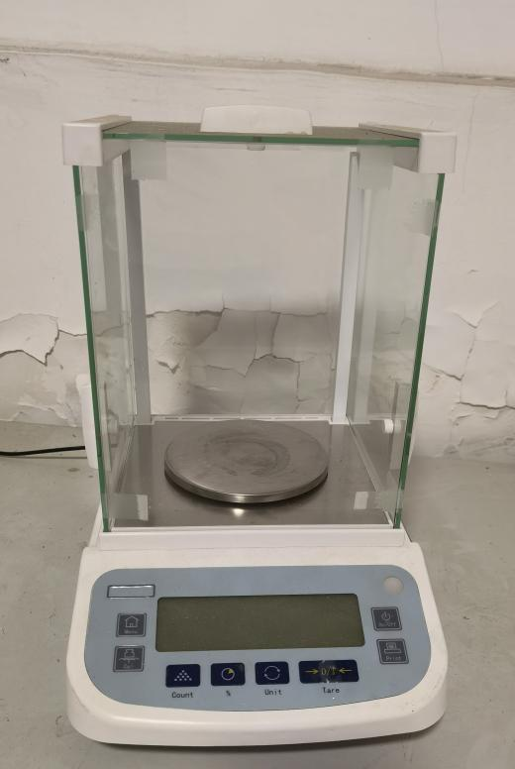
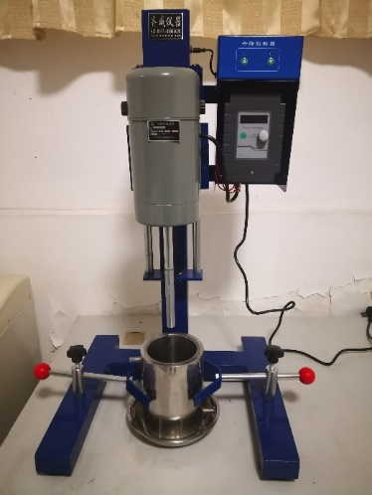
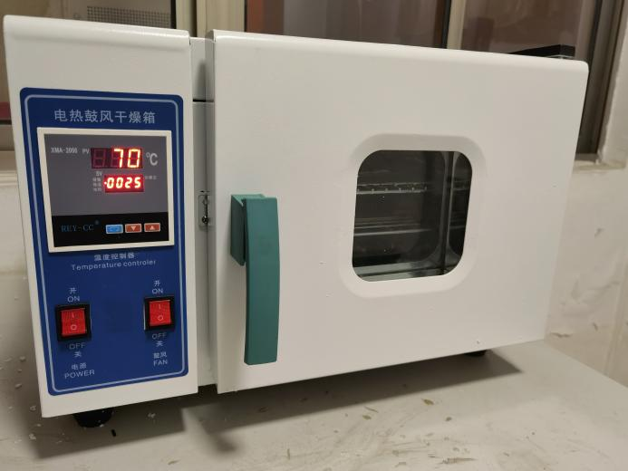
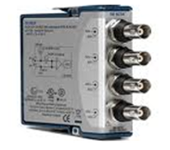
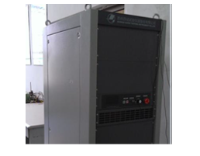
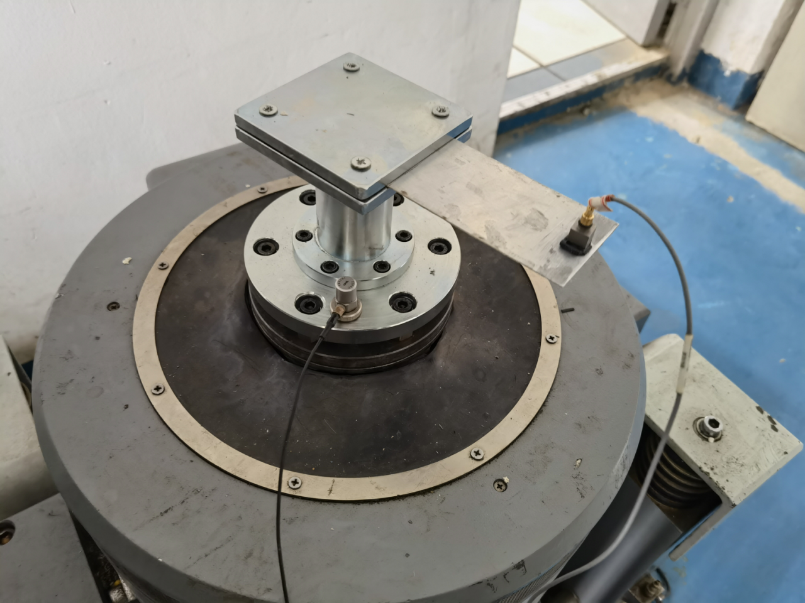
第二部分
研究内容
02
研究内容—试验设备
电子天平
电热鼓风干燥箱
电动升降立式分散机
NI9234采集卡
振动功率放大器
DC-300型振动台
南京航空航天大学智能诊断与专家系统研究室 http://ides.nuaa.edu.cn
2021/6/6

Slide 11
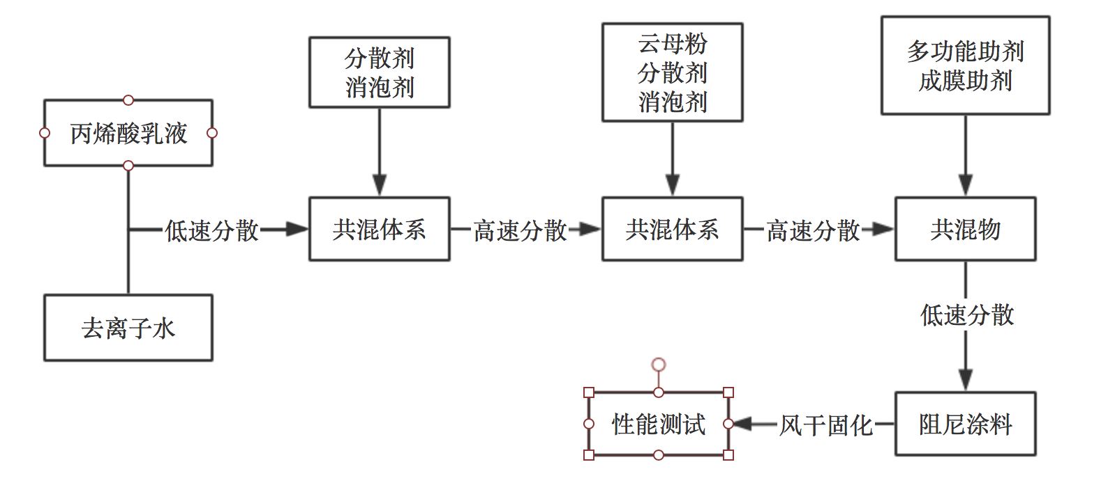
第三部分
研究内容
02
研究内容—制备实验流程
配制水性混合乳液：将乳液和去离子水混合好得到混合乳液，加入到电动升降立式分散机中，开启分散机到1000 r/min，期间加入适量消泡剂以及分散剂；
云母粉、助剂的加入：将云母粉放入已经充分分散的乳液中，开启分散机3000 r/min；
成膜及调漆：加入多功能助剂及成膜助剂，降低转速至1000 r/min，最后出料，即制得常温域高性能水性阻尼涂料。
南京航空航天大学智能诊断与专家系统研究室 http://ides.nuaa.edu.cn
2021/6/6

Slide 12
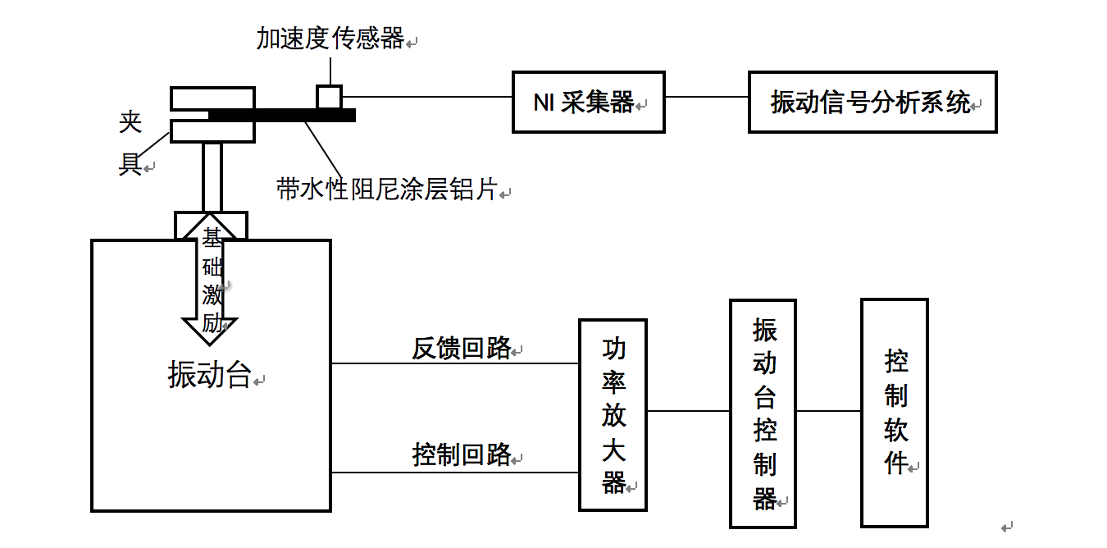
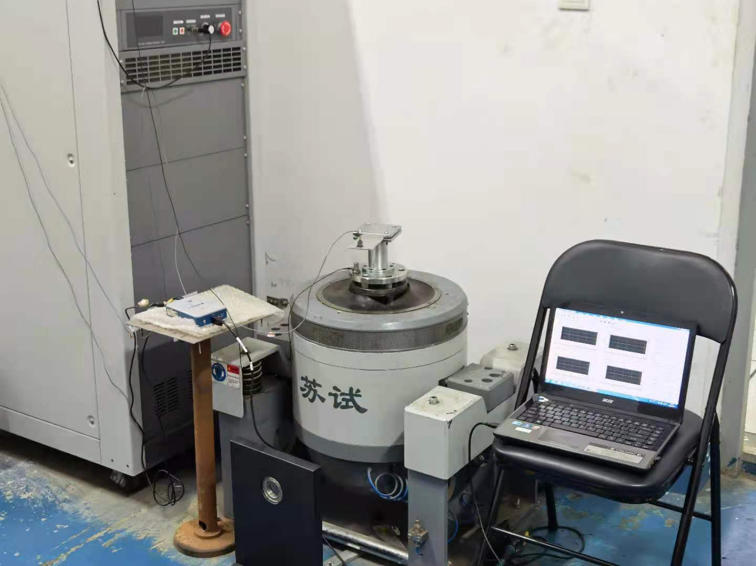
第二部分
研究内容
02
研究内容—振动试验原理
振动试验原理框图
振动试验实物图
南京航空航天大学智能诊断与专家系统研究室 http://ides.nuaa.edu.cn
2021/6/6

Slide 13
1
研究背景与意义
2
研究内容
汇报内容
3
试验结果分析
4
总结与展望
南京航空航天大学智能诊断与专家系统研究室 http://ides.nuaa.edu.cn
2021/6/6

Slide 14
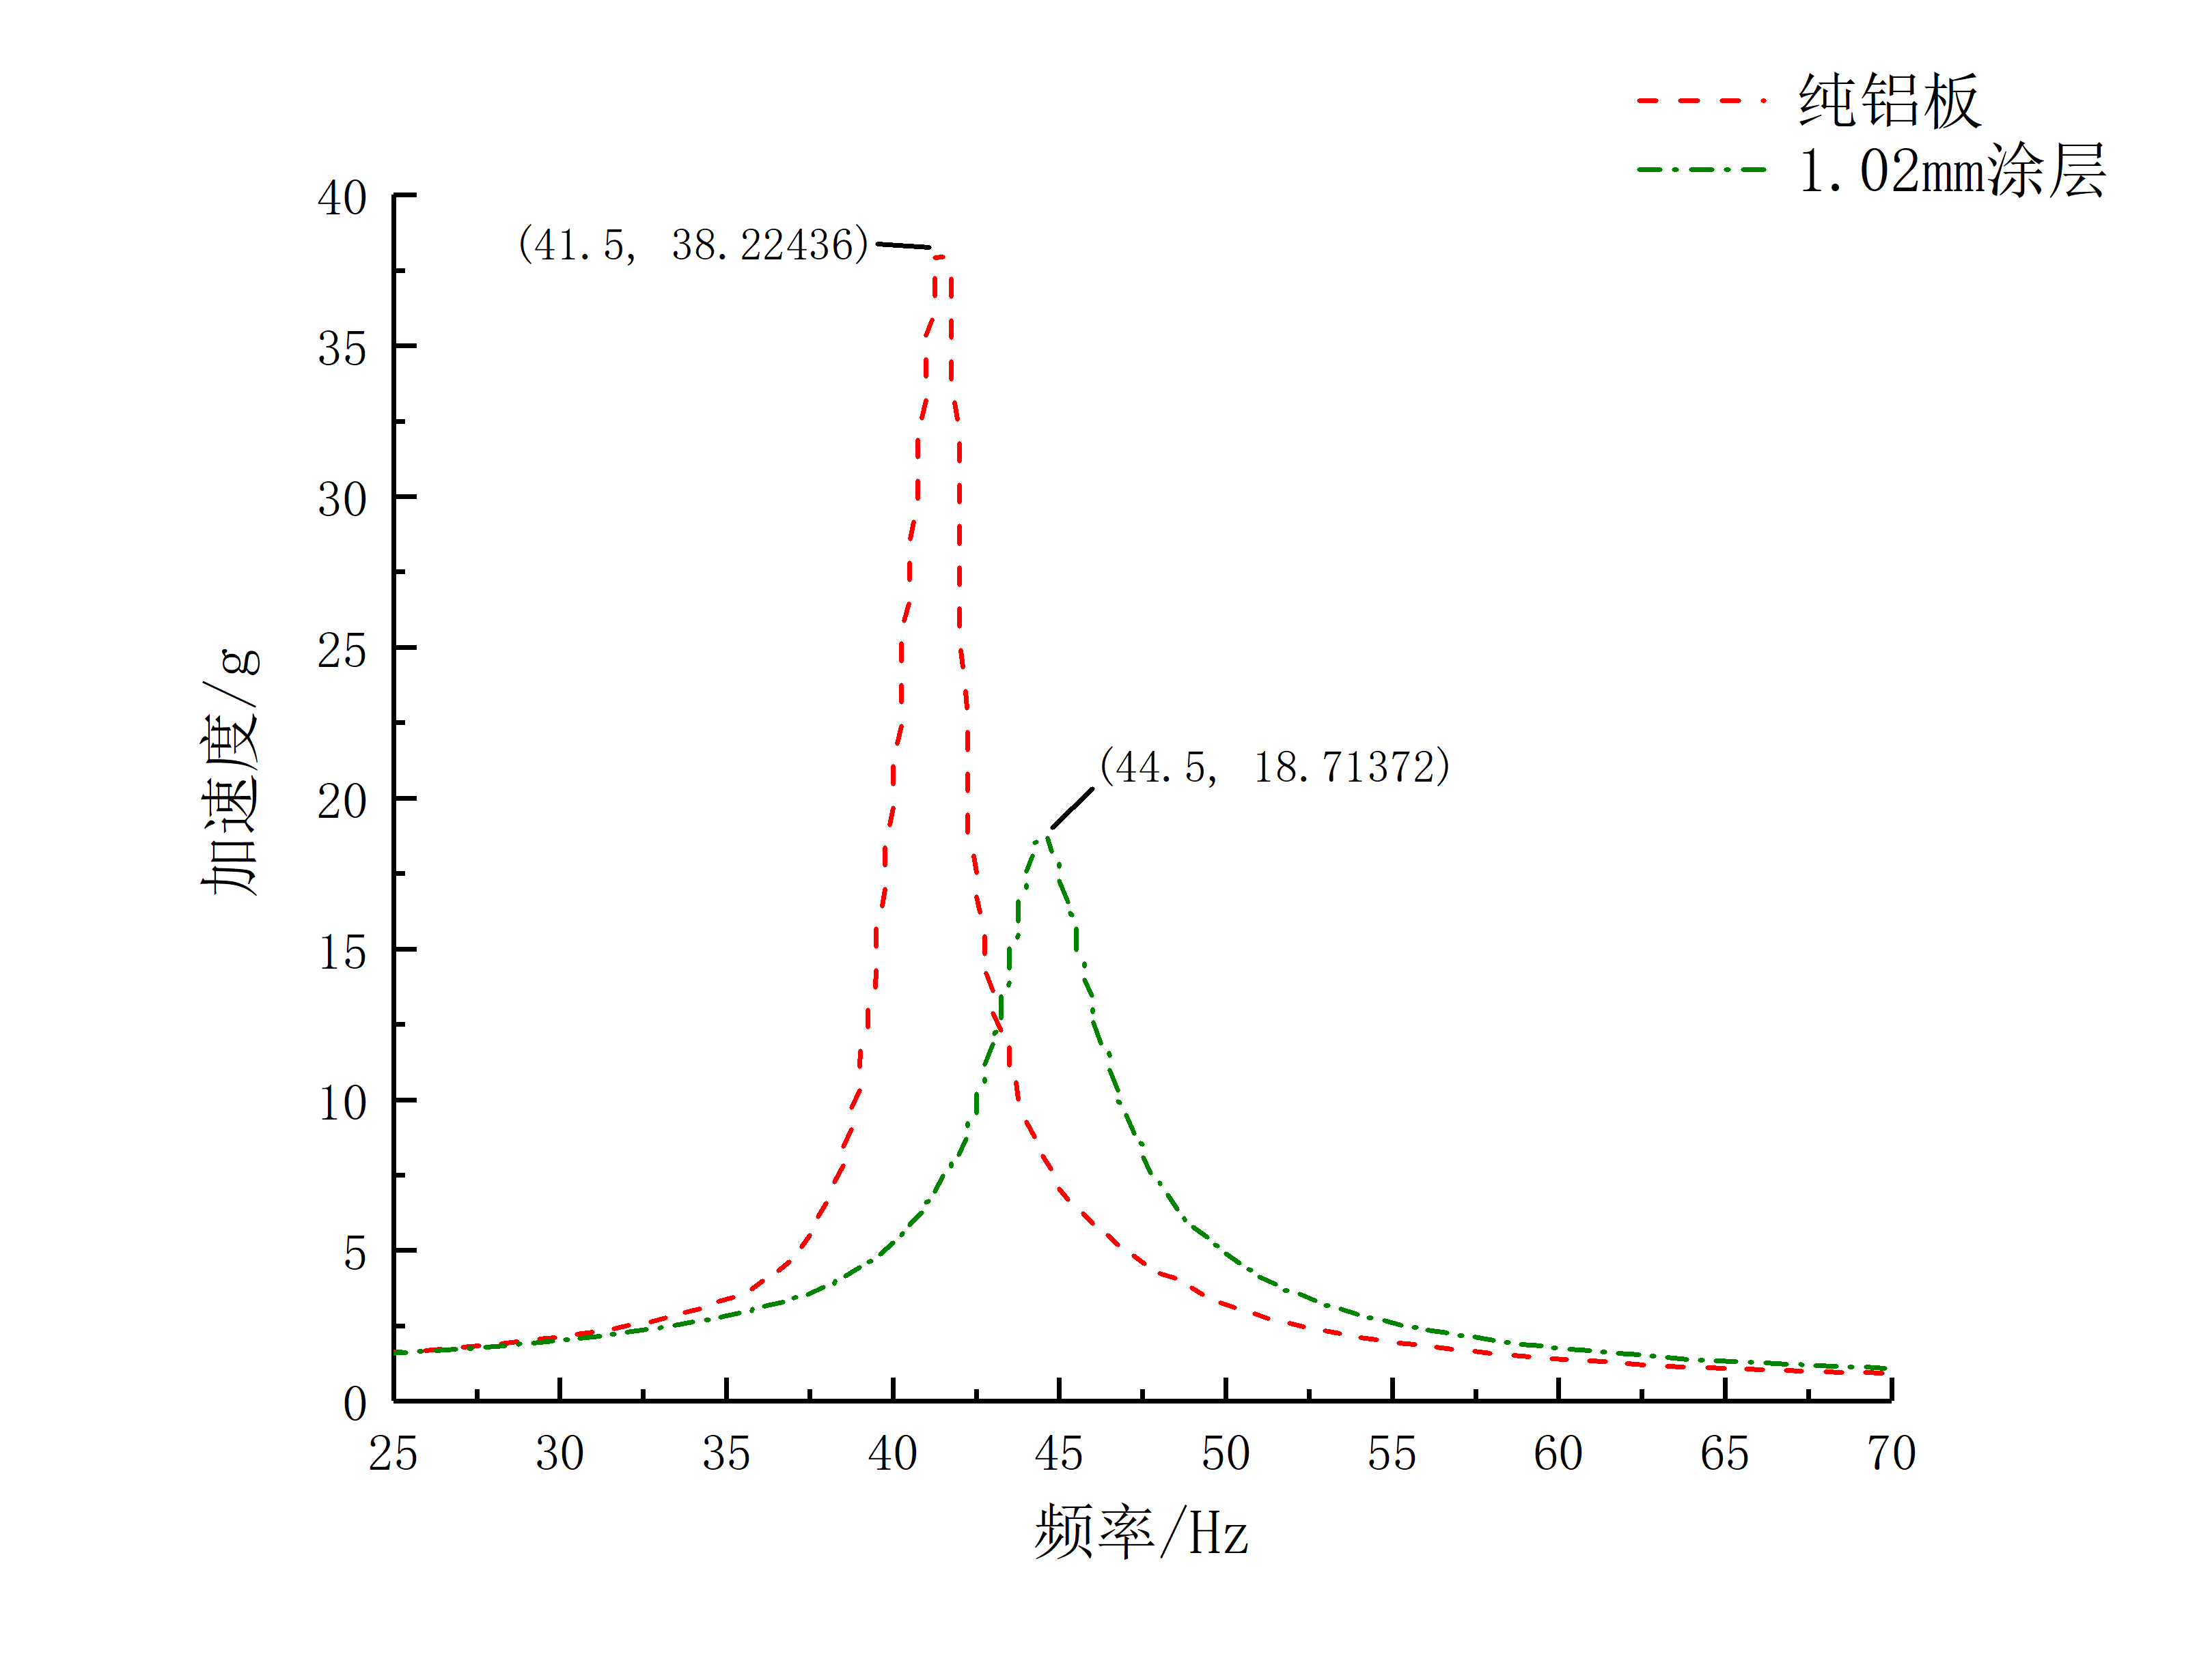
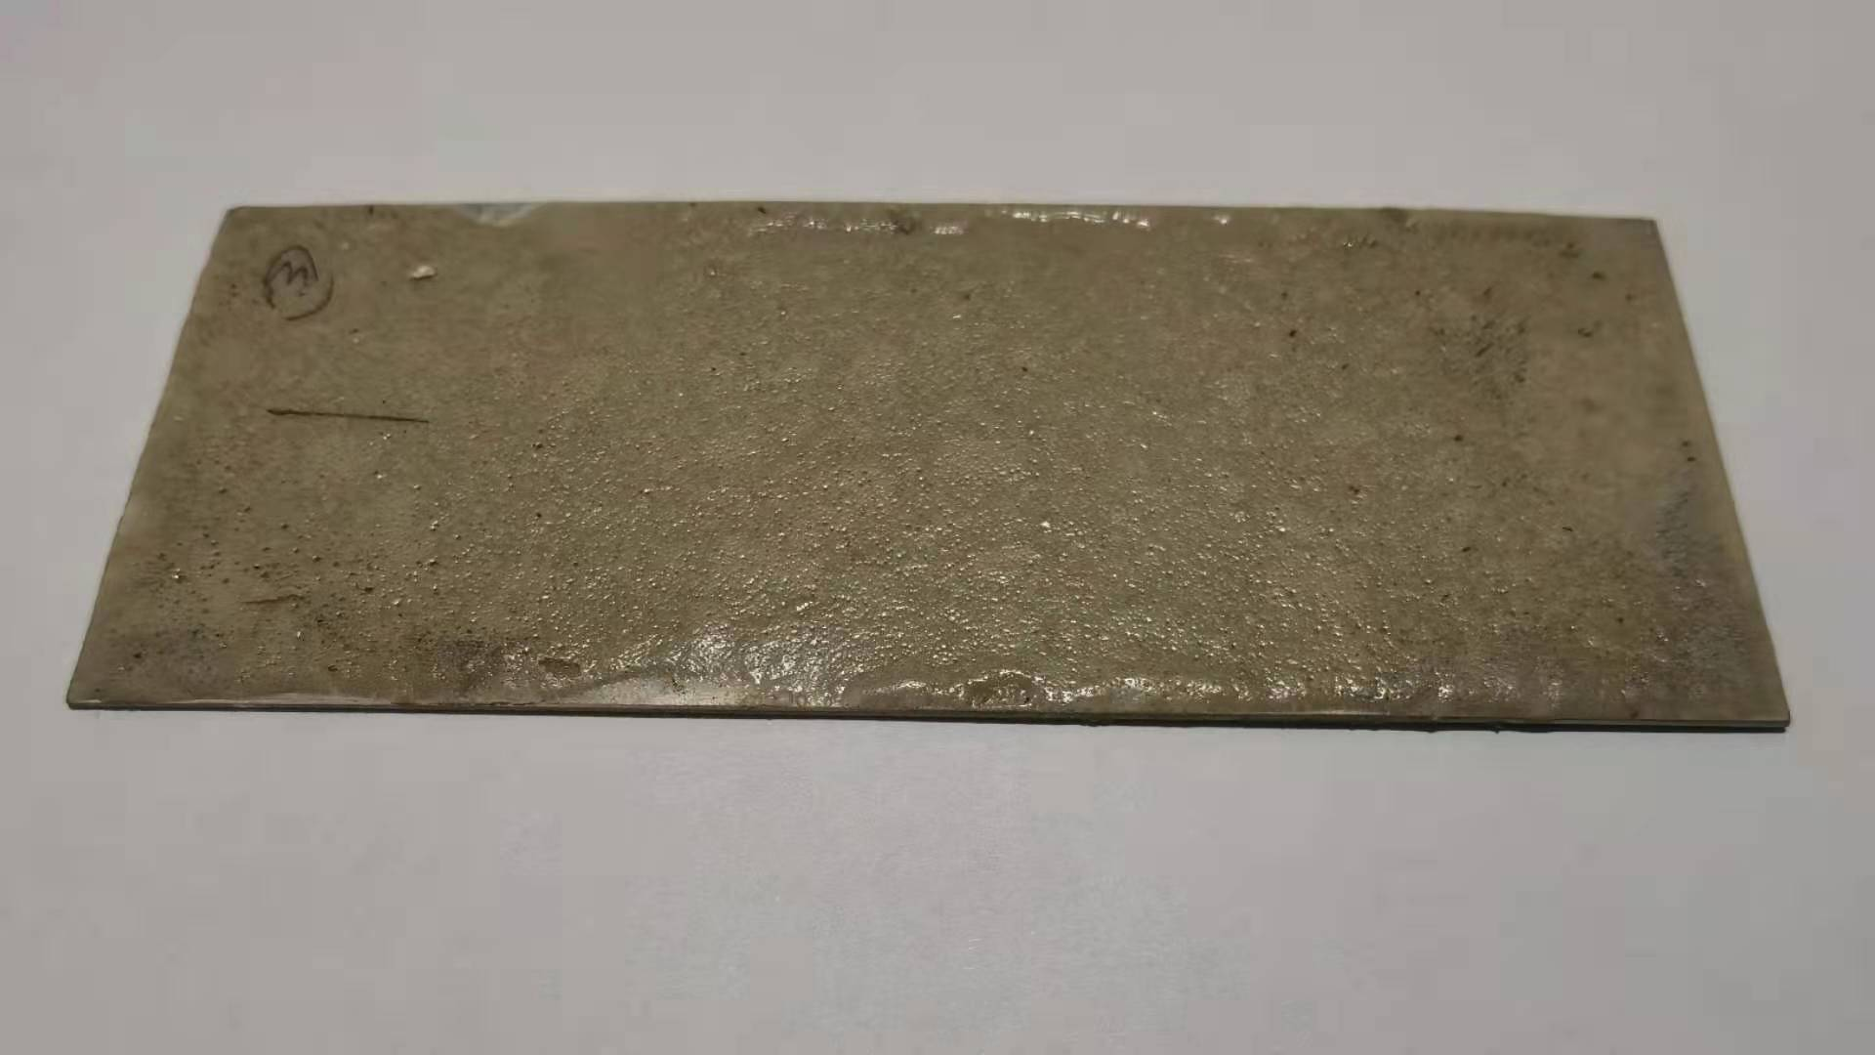
第三部分
阻尼层试验分析
03
试验结果分析—阻尼层试验分析
按照上述制备流程分别制备了10目、40目、80目、400目云母粉，固含量分别为20%、40%、60%的水性阻尼涂料，控制其涂抹厚度，最终得到涂有阻尼层的铝片，在烘干6小时后，通过振动试验测得铝片的幅值及有效值，并与未涂抹阻尼涂层的铝片进行对比。
阻尼涂层铝片成品图
减振效果幅值对比图
南京航空航天大学智能诊断与专家系统研究室 http://ides.nuaa.edu.cn
2021/6/6

Slide 15
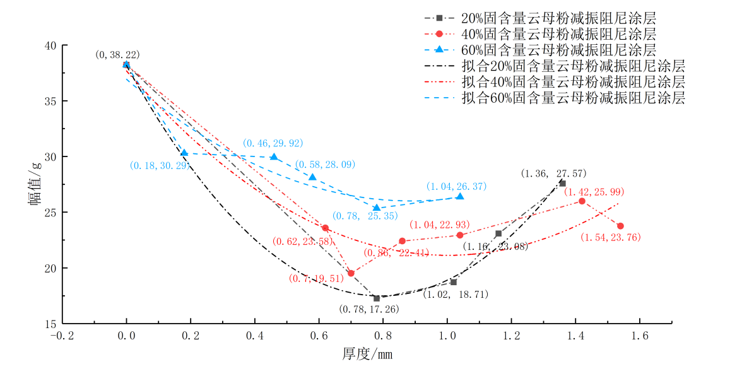
第三部分
阻尼层试验分析
03
试验结果分析—400目云母粉制得的阻尼涂层试验总结
减振阻尼效果最好的厚度基本为0.7mm-0.78mm之间；
随着固含量的增加，最佳厚度的阻尼性能反而下降；
随着固含量的增加，涂层厚度对阻尼性能的影响逐渐降低。
南京航空航天大学智能诊断与专家系统研究室 http://ides.nuaa.edu.cn
2021/6/6
Notes:
这是第一次涂层制备试验所用到的原料与器材（停顿5S）

Slide 16
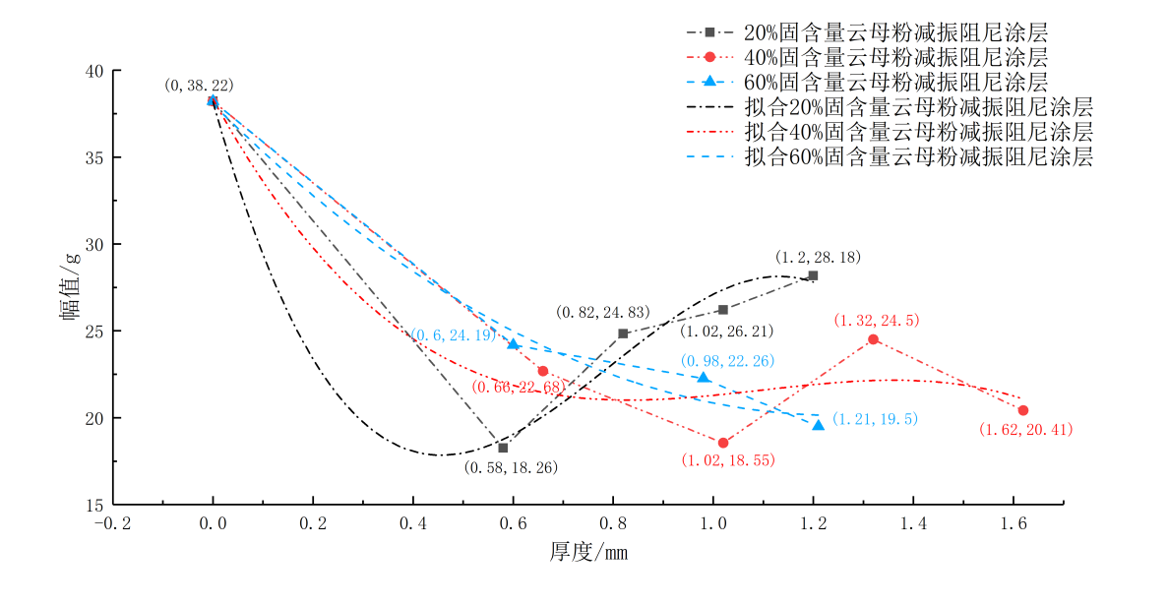
第三部分
阻尼层试验分析
03
试验结果分析—40目云母粉制得的阻尼涂层试验总结
减振阻尼效果最好的厚度均在0.4mm-1.0mm之间；
随着固含量的增加，最佳厚度的阻尼性能反而下降；
随着固含量的增加，涂层厚度对阻尼性能的影响逐渐降低，其减振区域较大故当涂层厚度不易控制时应采取高固含量的阻尼涂料。
随着厚度的增加，阻尼性能经历了一个先增大再减小继续增大的过程。
南京航空航天大学智能诊断与专家系统研究室 http://ides.nuaa.edu.cn
2021/6/6
Notes:
这是第一次涂层制备试验所用到的原料与器材（停顿5S）

Slide 17
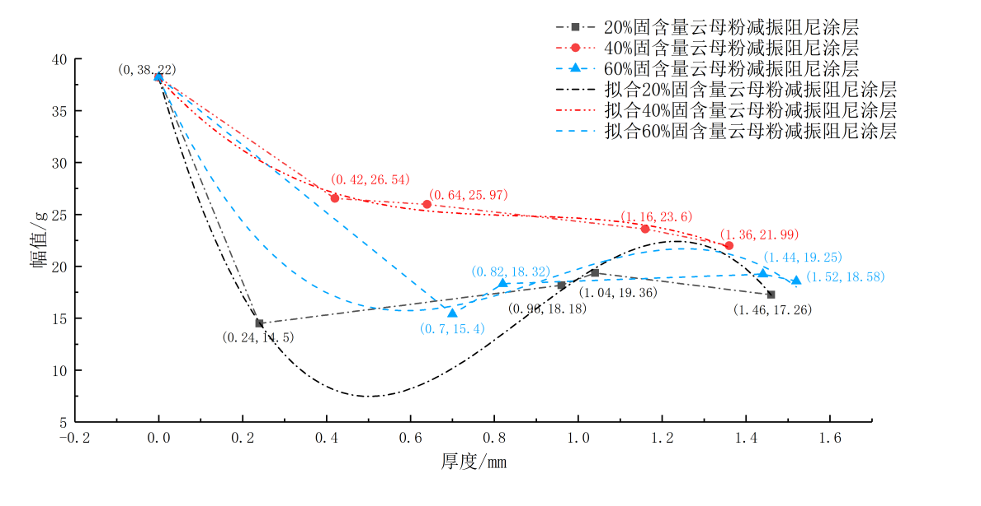
第三部分
阻尼层试验分析
03
试验结果分析—10目云母粉制得的阻尼涂层试验总结
固含量为20%、40%减振阻尼效果最好的厚度基本为0.4mm-0.8mm之间；
随着固含量的增加，最佳厚度的阻尼性能反而下降；
随着固含量的增加，涂层厚度对阻尼性能的影响逐渐降低，其减振区域较大，故当涂层厚度不易控制时应采取高固含量的阻尼涂料。
随着厚度的增加，阻尼性能经历了一个先增大再减小继续增大的过程。
南京航空航天大学智能诊断与专家系统研究室 http://ides.nuaa.edu.cn
2021/6/6
Notes:
这是第一次涂层制备试验所用到的原料与器材（停顿5S）

Slide 18
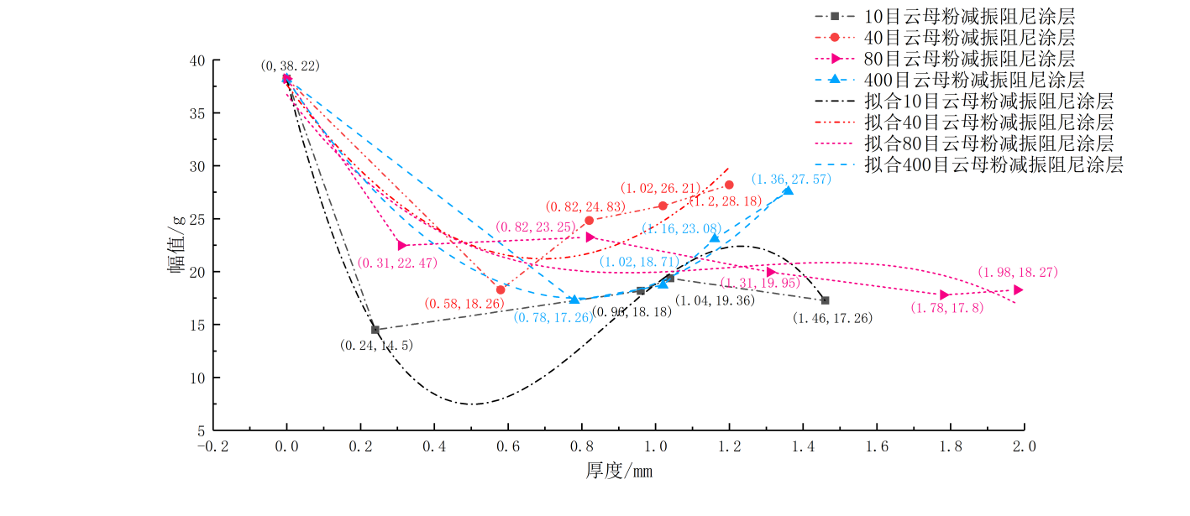
第三部分
阻尼层试验分析
03
试验结果分析—固含量为20%的阻尼涂层试验总结
当固含量为20%时，10目云母粉的减振效果最佳，但仍存在减振区间较小的问题；40目、80目、400目云母粉的减振效果相似；
随着厚度的增加，阻尼性能经历了一个先增大再减小继续增大的过程；
减振阻尼效果最好的厚度基本为0.5mm-1.0mm之间
南京航空航天大学智能诊断与专家系统研究室 http://ides.nuaa.edu.cn
2021/6/6
Notes:
这是第一次涂层制备试验所用到的原料与器材（停顿5S）

Slide 19
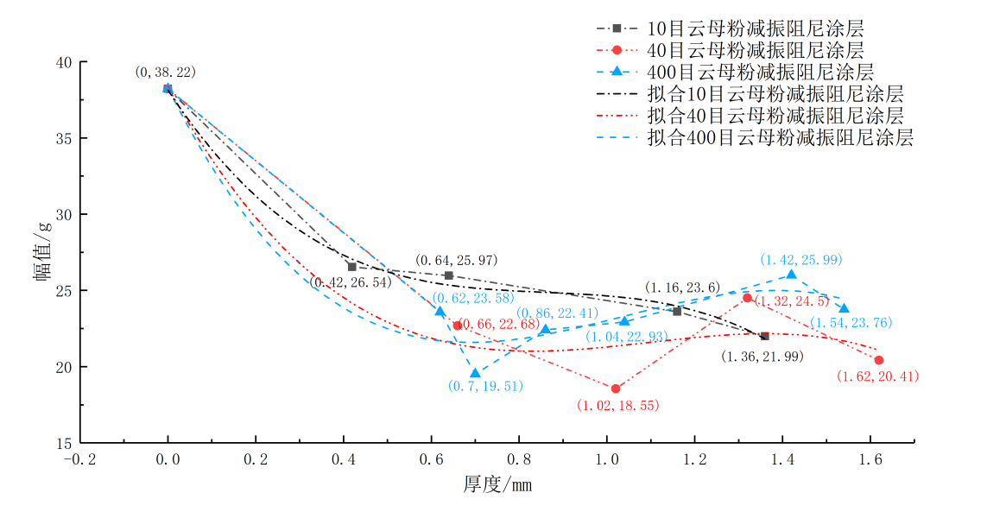
第三部分
阻尼层试验分析
03
试验结果分析—固含量为40%的阻尼涂层试验总结
当固含量为40%时，40目云母粉的减振效果最佳，400目云母粉减振效果略低于40目云母粉。
随着厚度的增加，阻尼性能经历了一个先增大再减小继续增大的过程。
南京航空航天大学智能诊断与专家系统研究室 http://ides.nuaa.edu.cn
2021/6/6
Notes:
这是第一次涂层制备试验所用到的原料与器材（停顿5S）

Slide 20
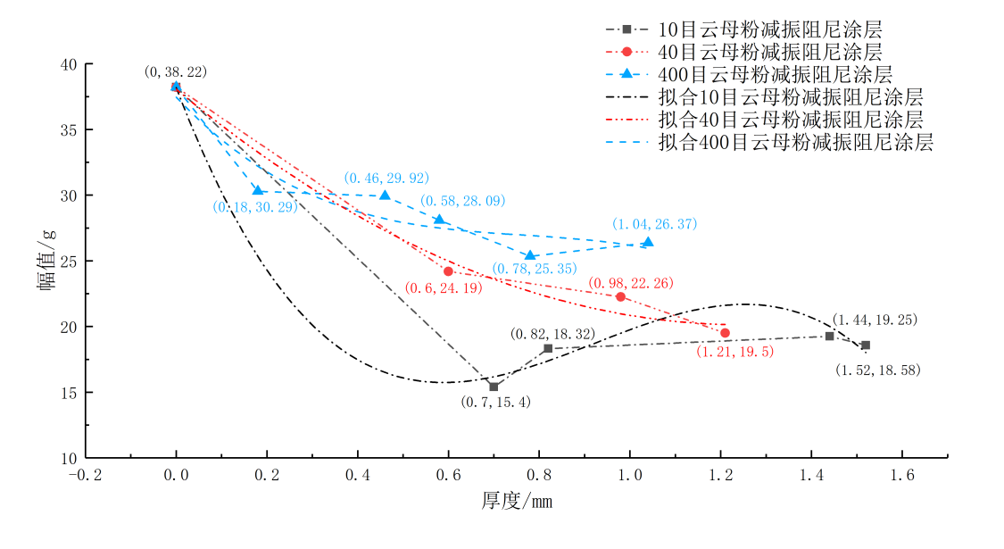
第三部分
阻尼层试验分析
03
试验结果分析—固含量为60%的阻尼涂层试验总结
当固含量为60%时，10目云母粉的减振效果最佳。
随着云母粉目数的增高，阻尼性能逐渐降低。
随着厚度的增加，阻尼性能经历了一个先增大再减小继续增大的过程。
南京航空航天大学智能诊断与专家系统研究室 http://ides.nuaa.edu.cn
2021/6/6
Notes:
这是第一次涂层制备试验所用到的原料与器材（停顿5S）

Slide 21
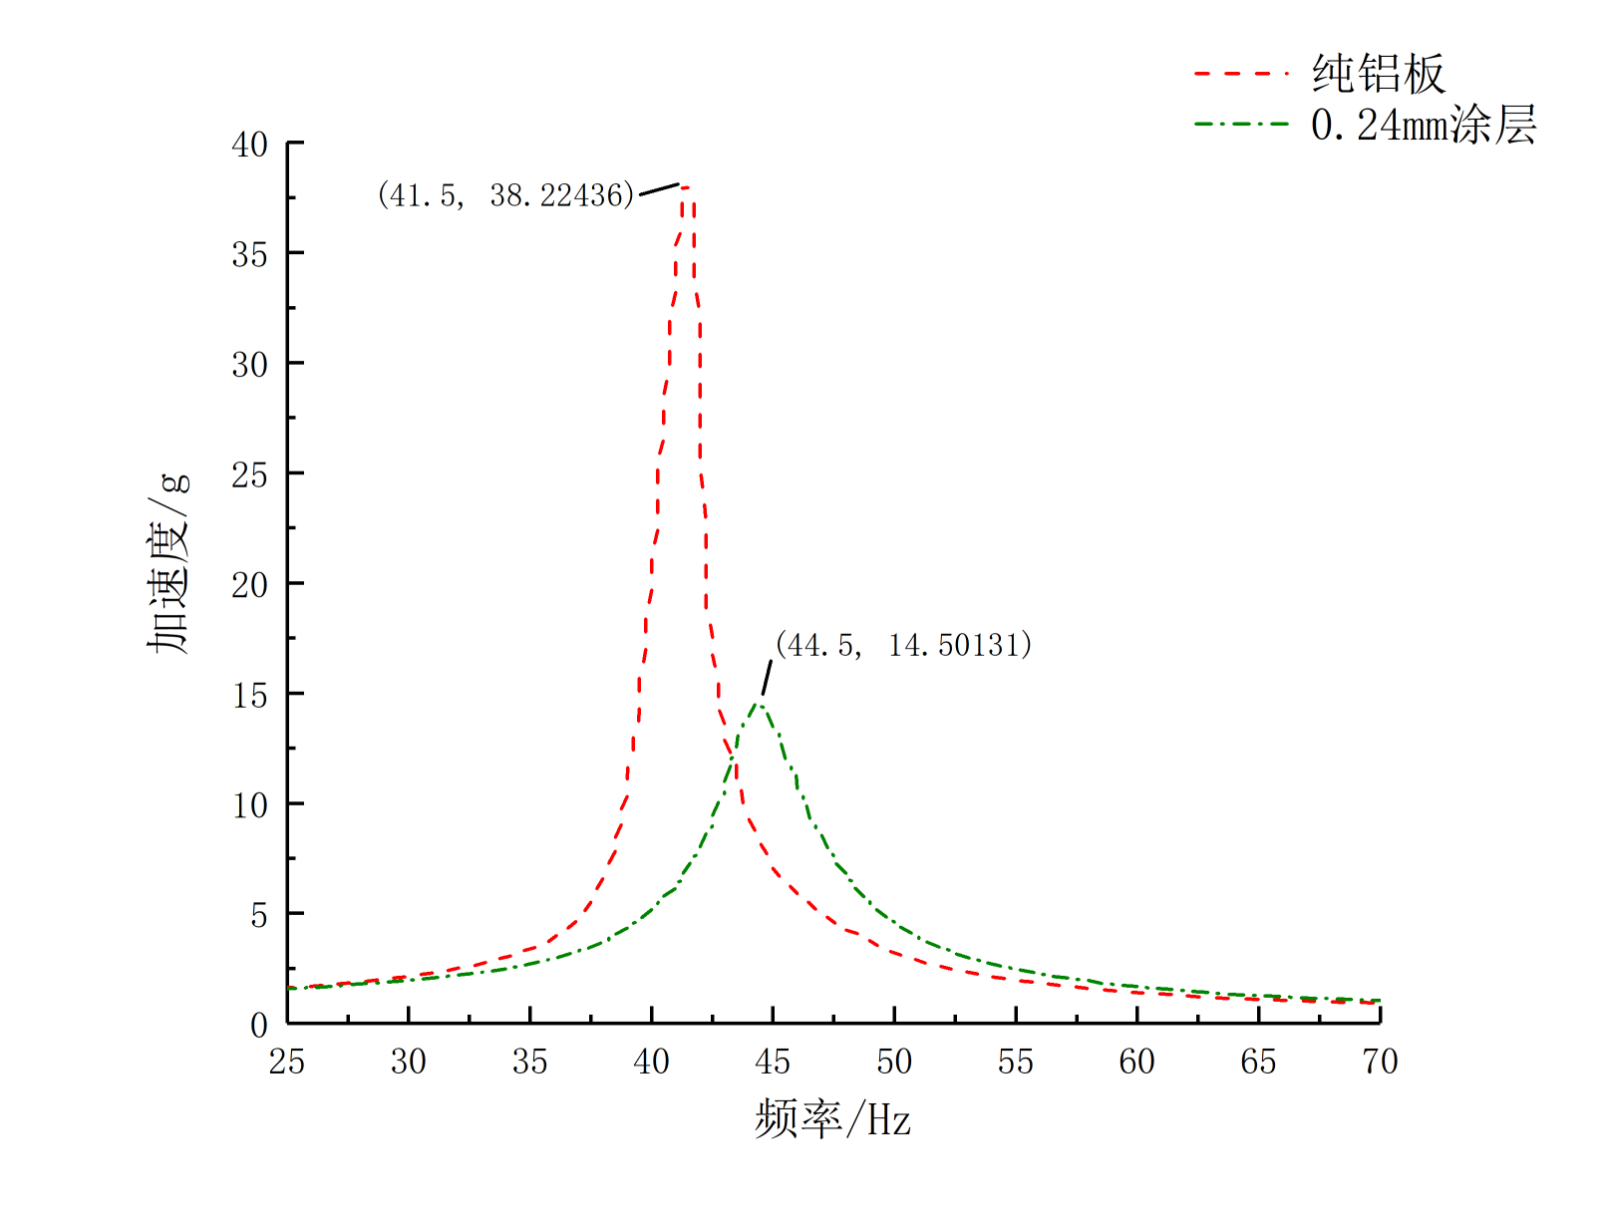
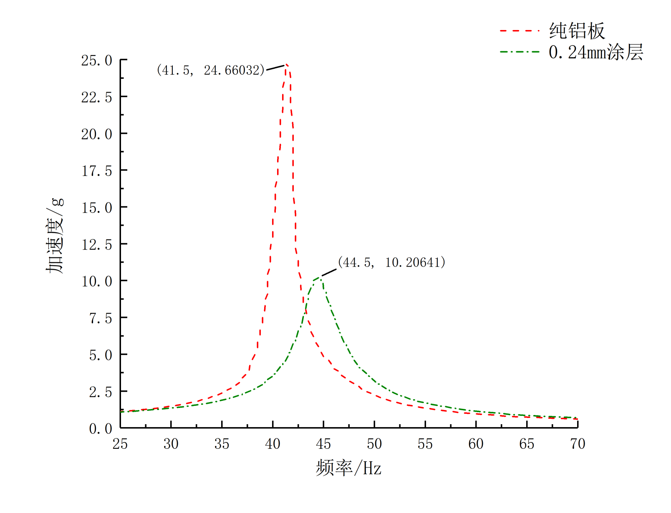
第三部分
阻尼层试验分析
03
试验结果分析—阻尼层试验小结
通过多次对比试验，在试验中由10目云母粉，固含量为20%时所制得的水性阻尼涂层，且涂层厚度为0.24mm时为试验中最佳减振效果，相较于纯铝片其减振效果达到了63.23%。
0.24mm涂层铝片减振效果对比图
南京航空航天大学智能诊断与专家系统研究室 http://ides.nuaa.edu.cn
2021/6/6
Notes:
这是第一次涂层制备试验所用到的原料与器材（停顿5S）

Slide 22
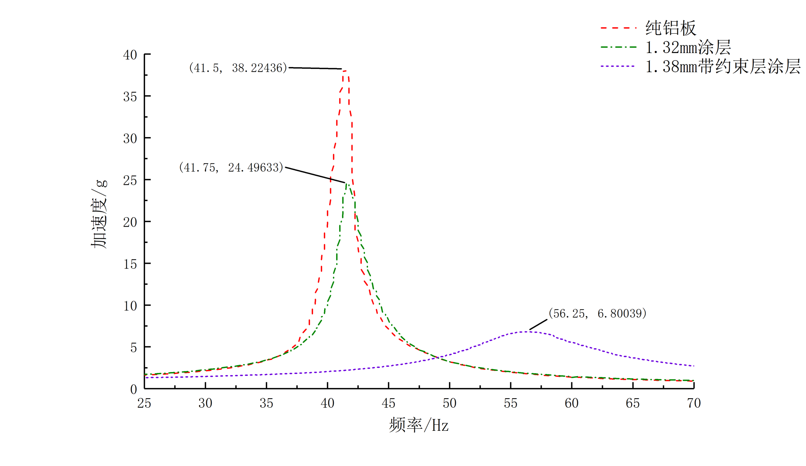
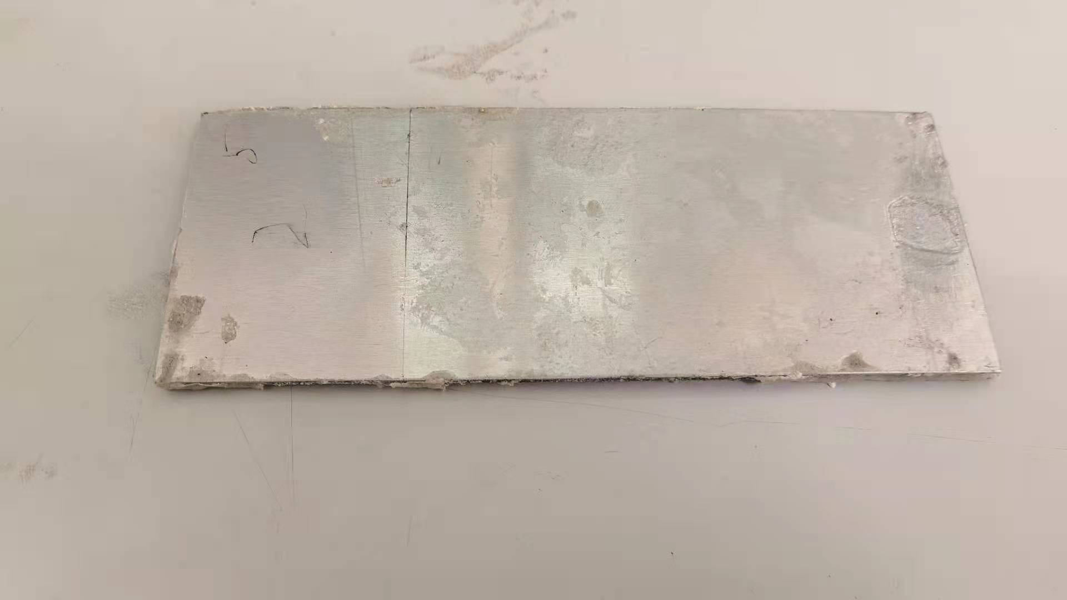
第三部分
约束层试验分析
03
试验结果分析—约束层试验分析
按照制备试验流程，分别制备了10目、40目云母粉，固含量分别为20%、40%、60%的水性阻尼涂料，控制其涂抹厚度，之后在涂抹阻尼涂层外加一层铝片，最终得到带有约束层的涂层铝片，在烘干15小时后，通过振动试验测得铝片的幅值及有效值，并与未涂抹阻尼涂层的铝片、涂抹阻尼涂层但未加约束层的铝片进行对比。
带约束层的涂层铝片成品图
减振效果幅值对比图
南京航空航天大学智能诊断与专家系统研究室 http://ides.nuaa.edu.cn
2021/6/6
Notes:
这是第一次涂层制备试验所用到的原料与器材（停顿5S）

Slide 23
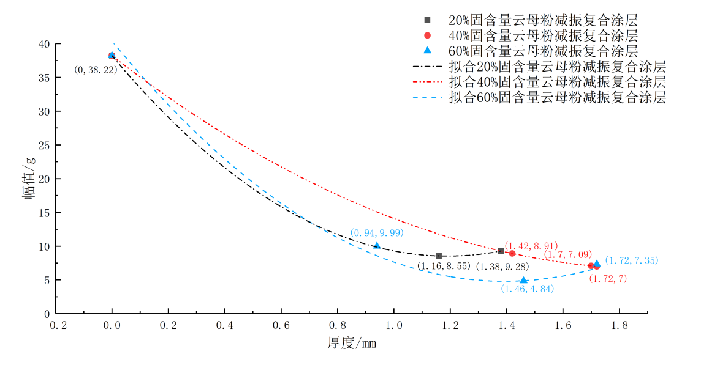
第三部分
约束层试验分析
03
试验结果分析—10目云母粉制得的约束层试验总结
减振阻尼效果最好的厚度均在1.2mm之后；
随着固含量的增加，最佳厚度的阻尼性能有所提高；
其减振区间相较于无约束层的阻尼涂层均有所增长。
南京航空航天大学智能诊断与专家系统研究室 http://ides.nuaa.edu.cn
2021/6/6
Notes:
这是第一次涂层制备试验所用到的原料与器材（停顿5S）

Slide 24
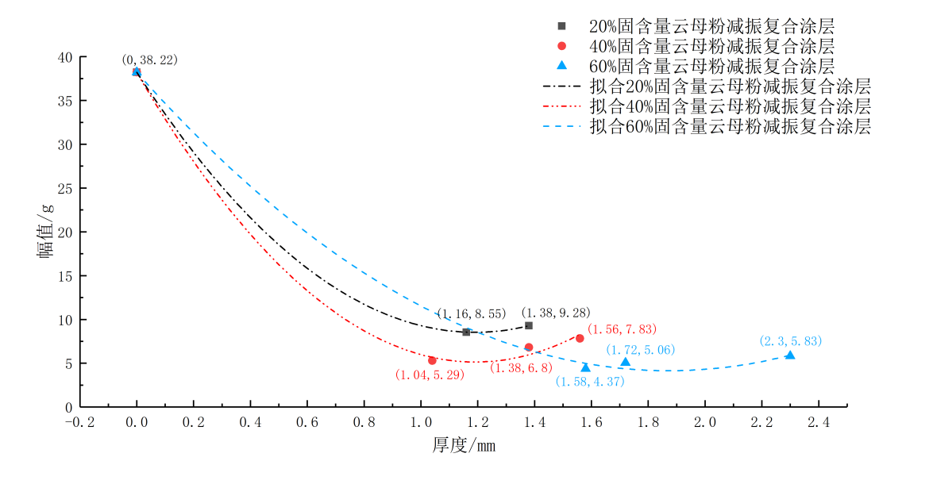
第三部分
约束层试验分析
03
试验结果分析—40目云母粉制得的约束层试验总结
随着固含量的增加，最佳厚度的阻尼性能有所上升；
随着厚度的增加，阻尼性能经历了一个先增大再减小的过程。
固含量为60%时，在减振效果较好的同时，其减振区间也较长。
南京航空航天大学智能诊断与专家系统研究室 http://ides.nuaa.edu.cn
2021/6/6
Notes:
这是第一次涂层制备试验所用到的原料与器材（停顿5S）

Slide 25
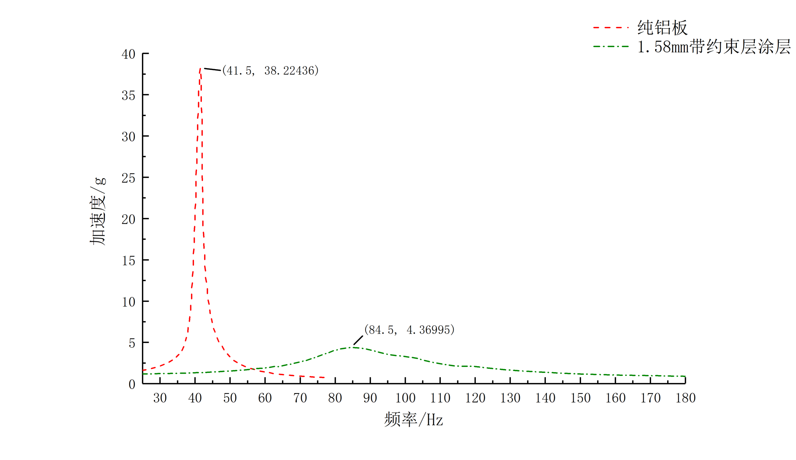
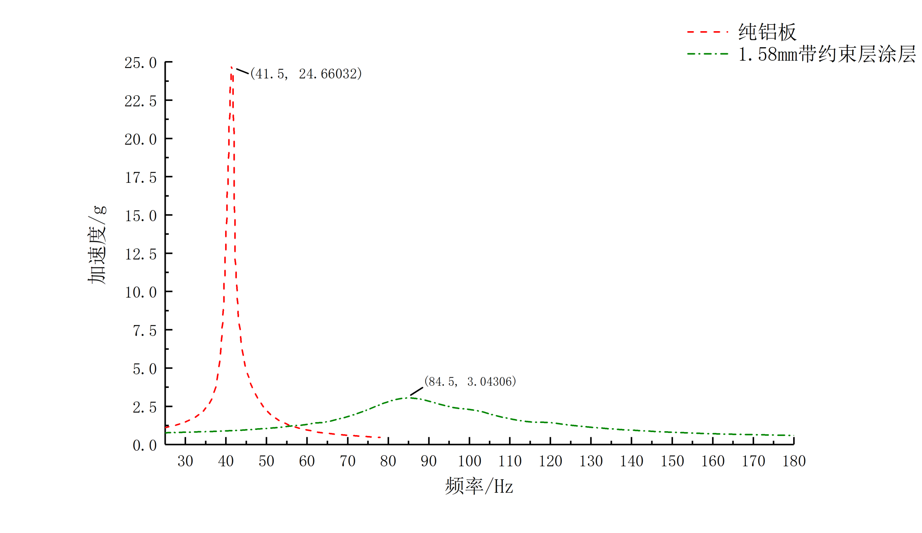
第三部分
约束层试验分析
03
试验结果分析—约束层试验小结
通过多次对比试验，最终得出：当用40目云母粉，固含量为60%时，且涂层厚度为1.58mm时，其减振效果最好，铝片幅值从38.22436降低到了4.26995，减振效果达到了88.57%；并且相较于无约束层的阻尼涂层，约束层大大提高了其减振效果。
1.58mm带约束层铝片减振效果对比图
南京航空航天大学智能诊断与专家系统研究室 http://ides.nuaa.edu.cn
2021/6/6
Notes:
这是第一次涂层制备试验所用到的原料与器材（停顿5S）

Slide 26
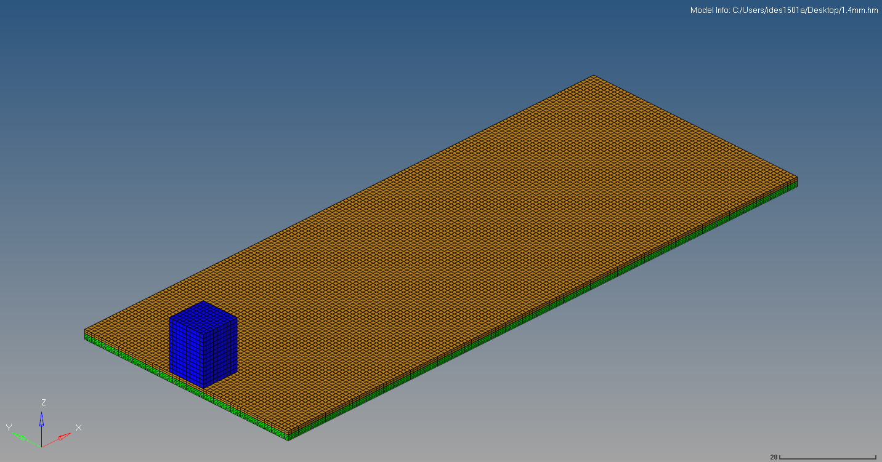
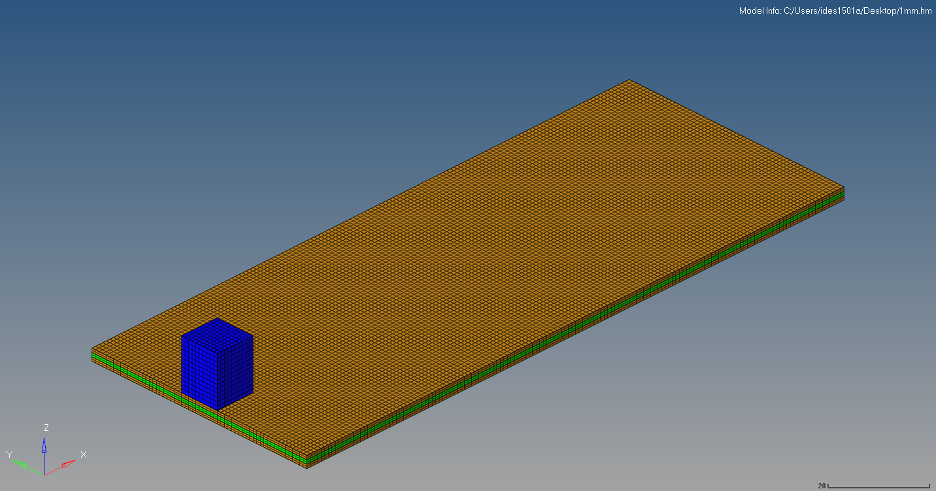
第三部分
仿真性能分析
03
试验结果分析—仿真性能分析
阻尼层有限元模型
约束层有限元模型
控制单一变量，分别对不同涂层厚度、不同云母粉固含量、不同云母粉目数进行分析，之后将仿真结果与试验数据进行对比。
南京航空航天大学智能诊断与专家系统研究室 http://ides.nuaa.edu.cn
2021/6/6
Notes:
此为试验件仿真模型，图A 为CATIA三维实体模型，图B为试验件Hypermesh软件建立的有限元模型

Slide 27
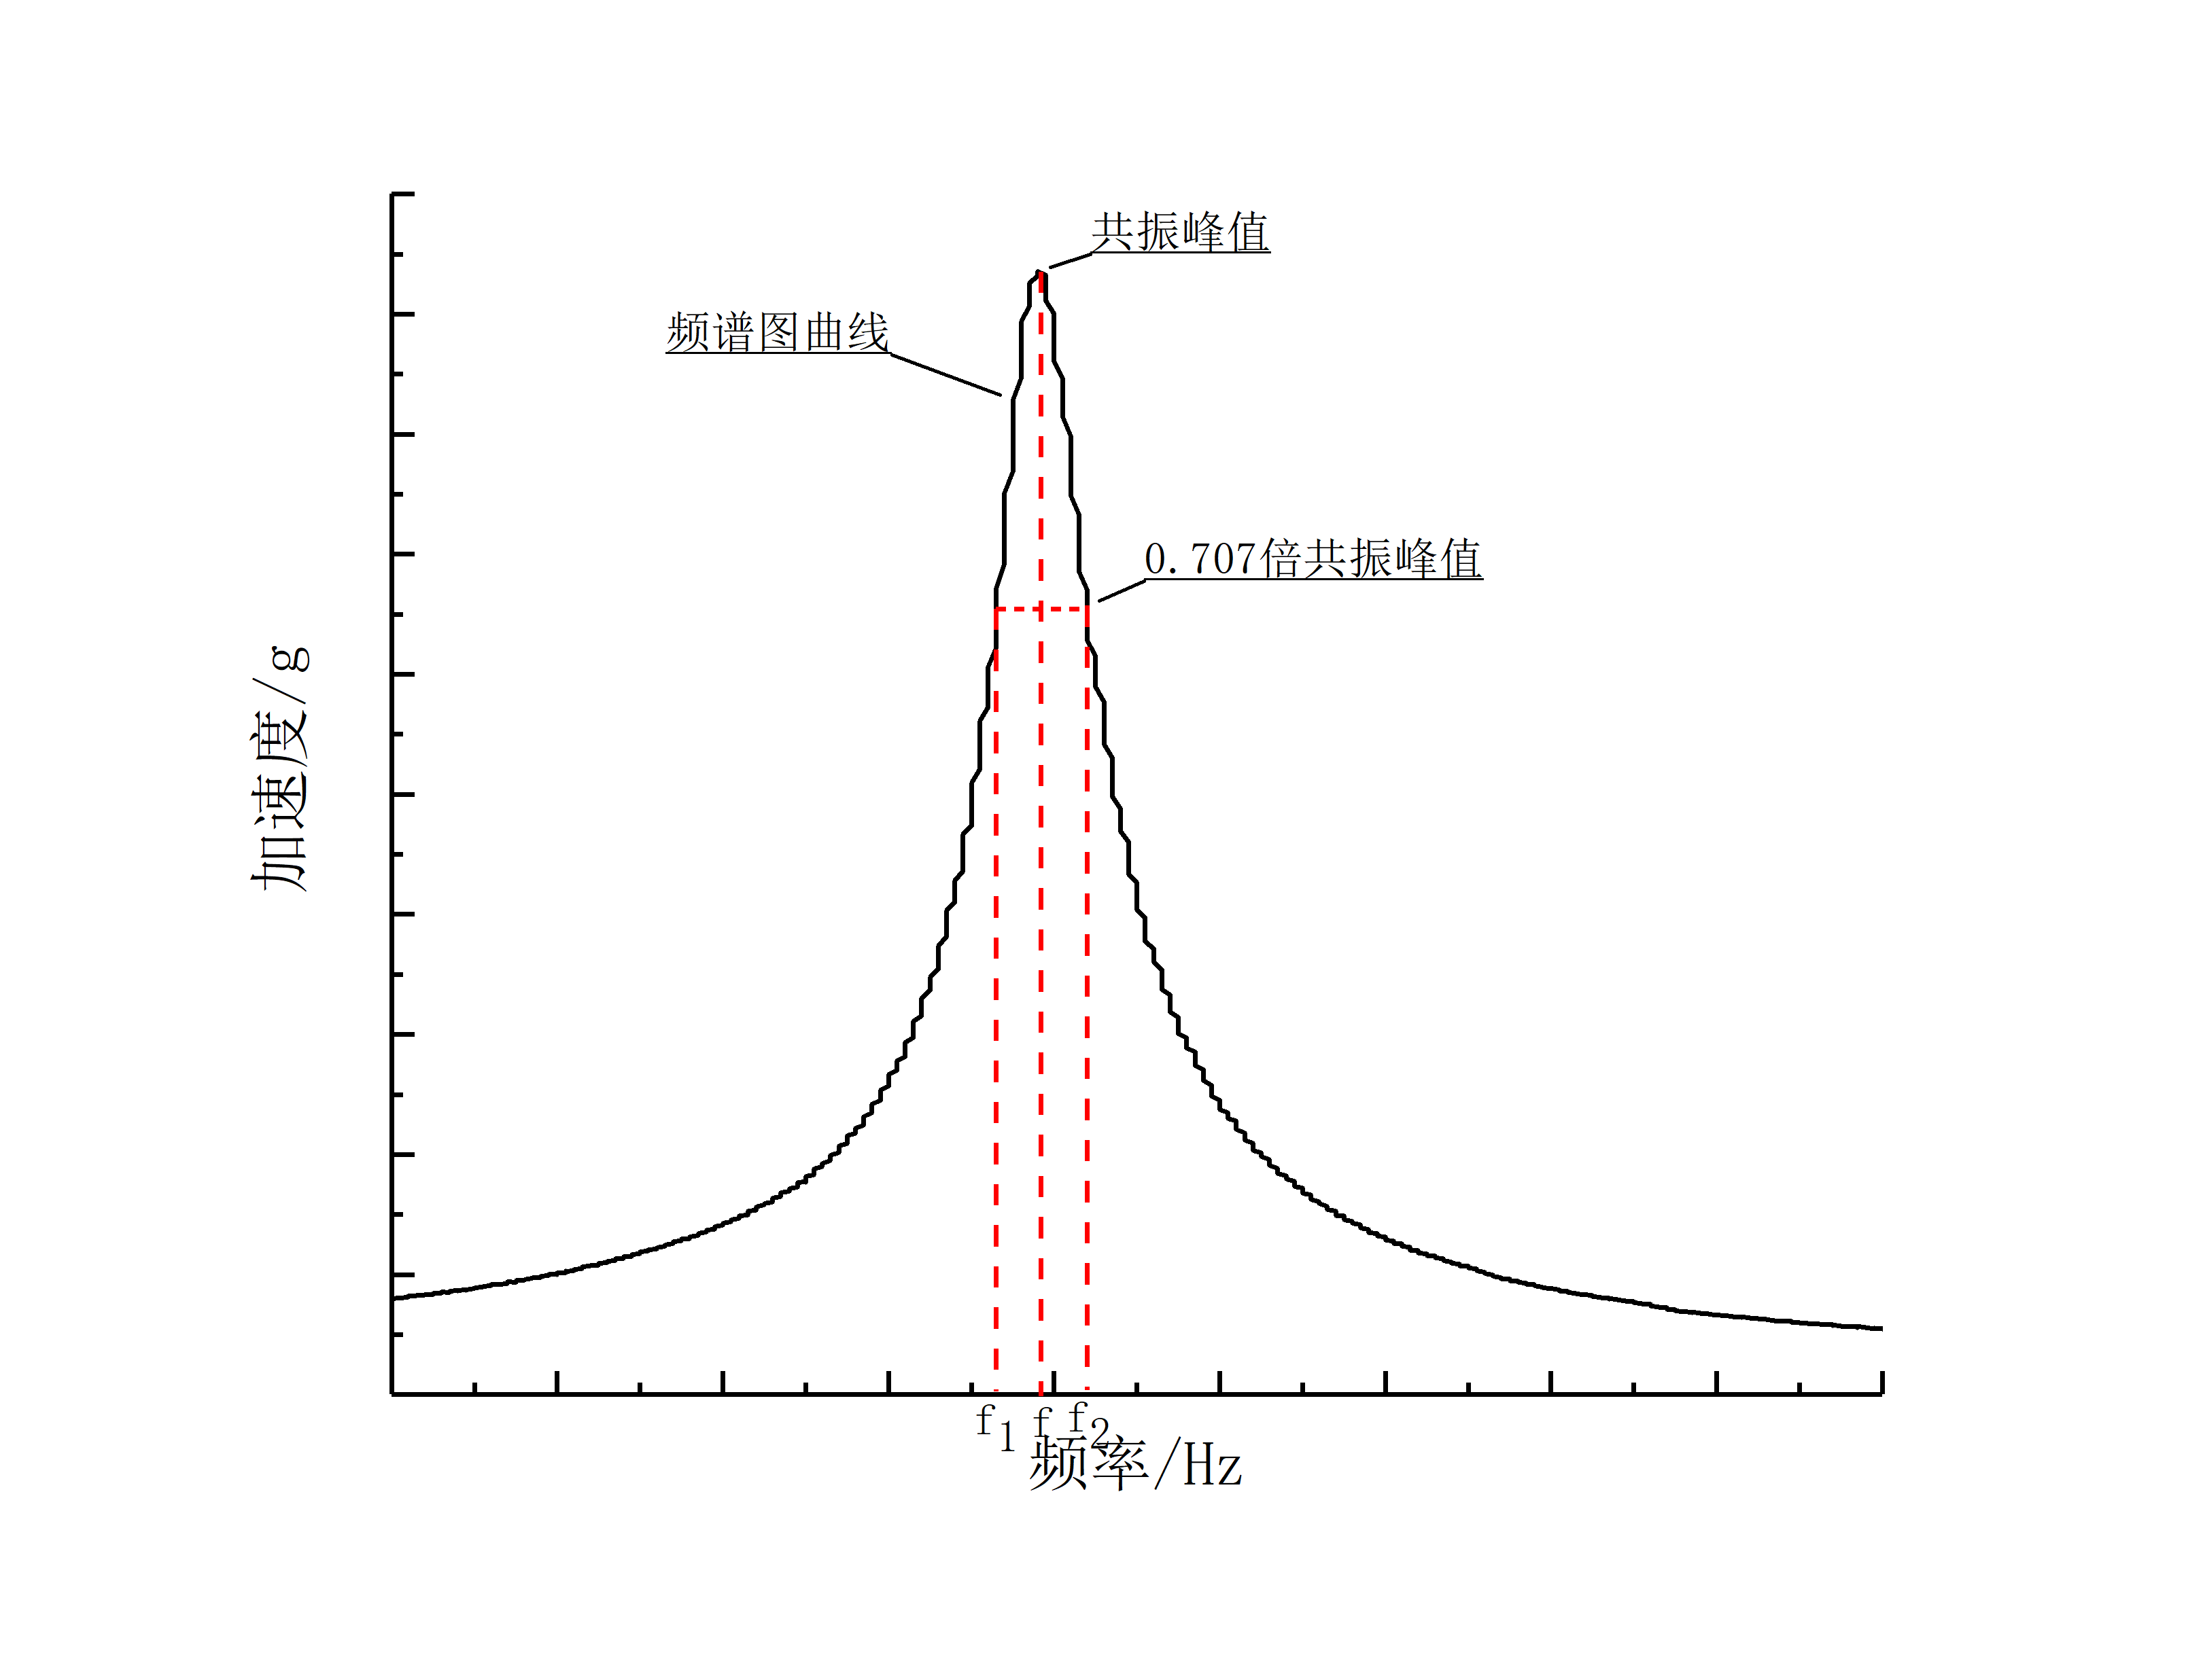
第三部分
谐响应仿真的前后处理
03
试验结果分析—谐响应仿真的前后处理
仿真前处理旨在计算出其阻尼系数代入仿真计算，公式如下：
ζ为阻尼系数；f₁和f₂为在频谱图中共振峰值0.707倍与共振曲线上的两个交点数值。
仿真后处理目的为将ansys计算所得的位移响应转变
为加速度响应以与试验一致，公式如下：
A为振幅；ω为圆周率；ϕ为初相位。
共振峰示意图
南京航空航天大学智能诊断与专家系统研究室 http://ides.nuaa.edu.cn
2021/6/6
为圆周率
Notes:
右面这张图是制备试验所运用的分散机；下面三张是振动测试试验所需要的试验设备。

Slide 28
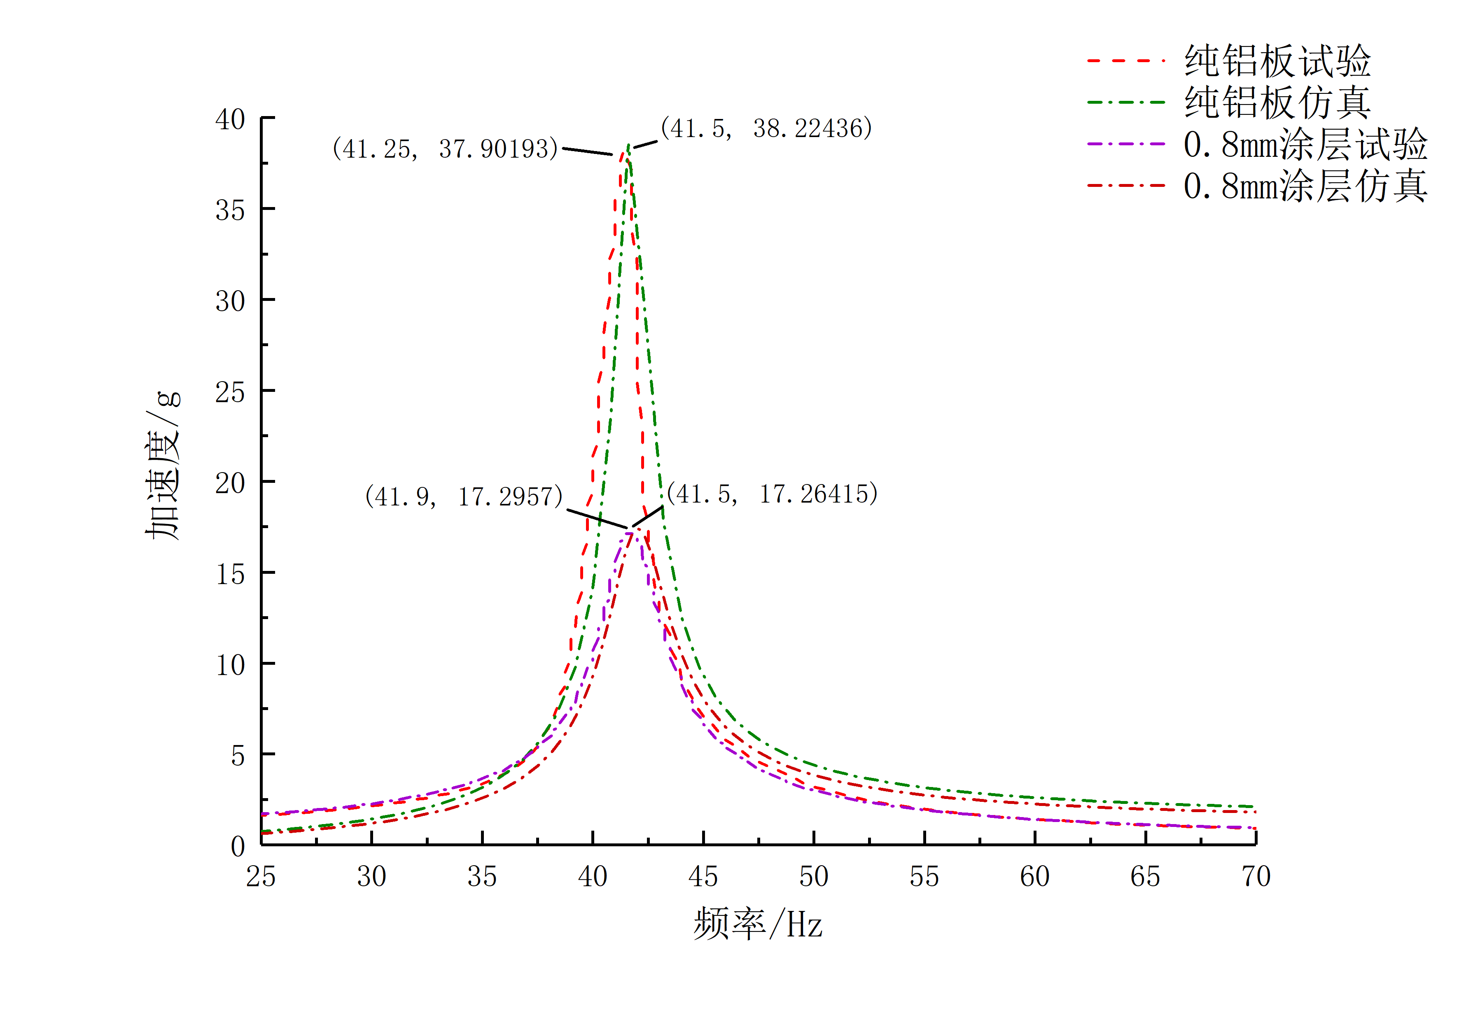
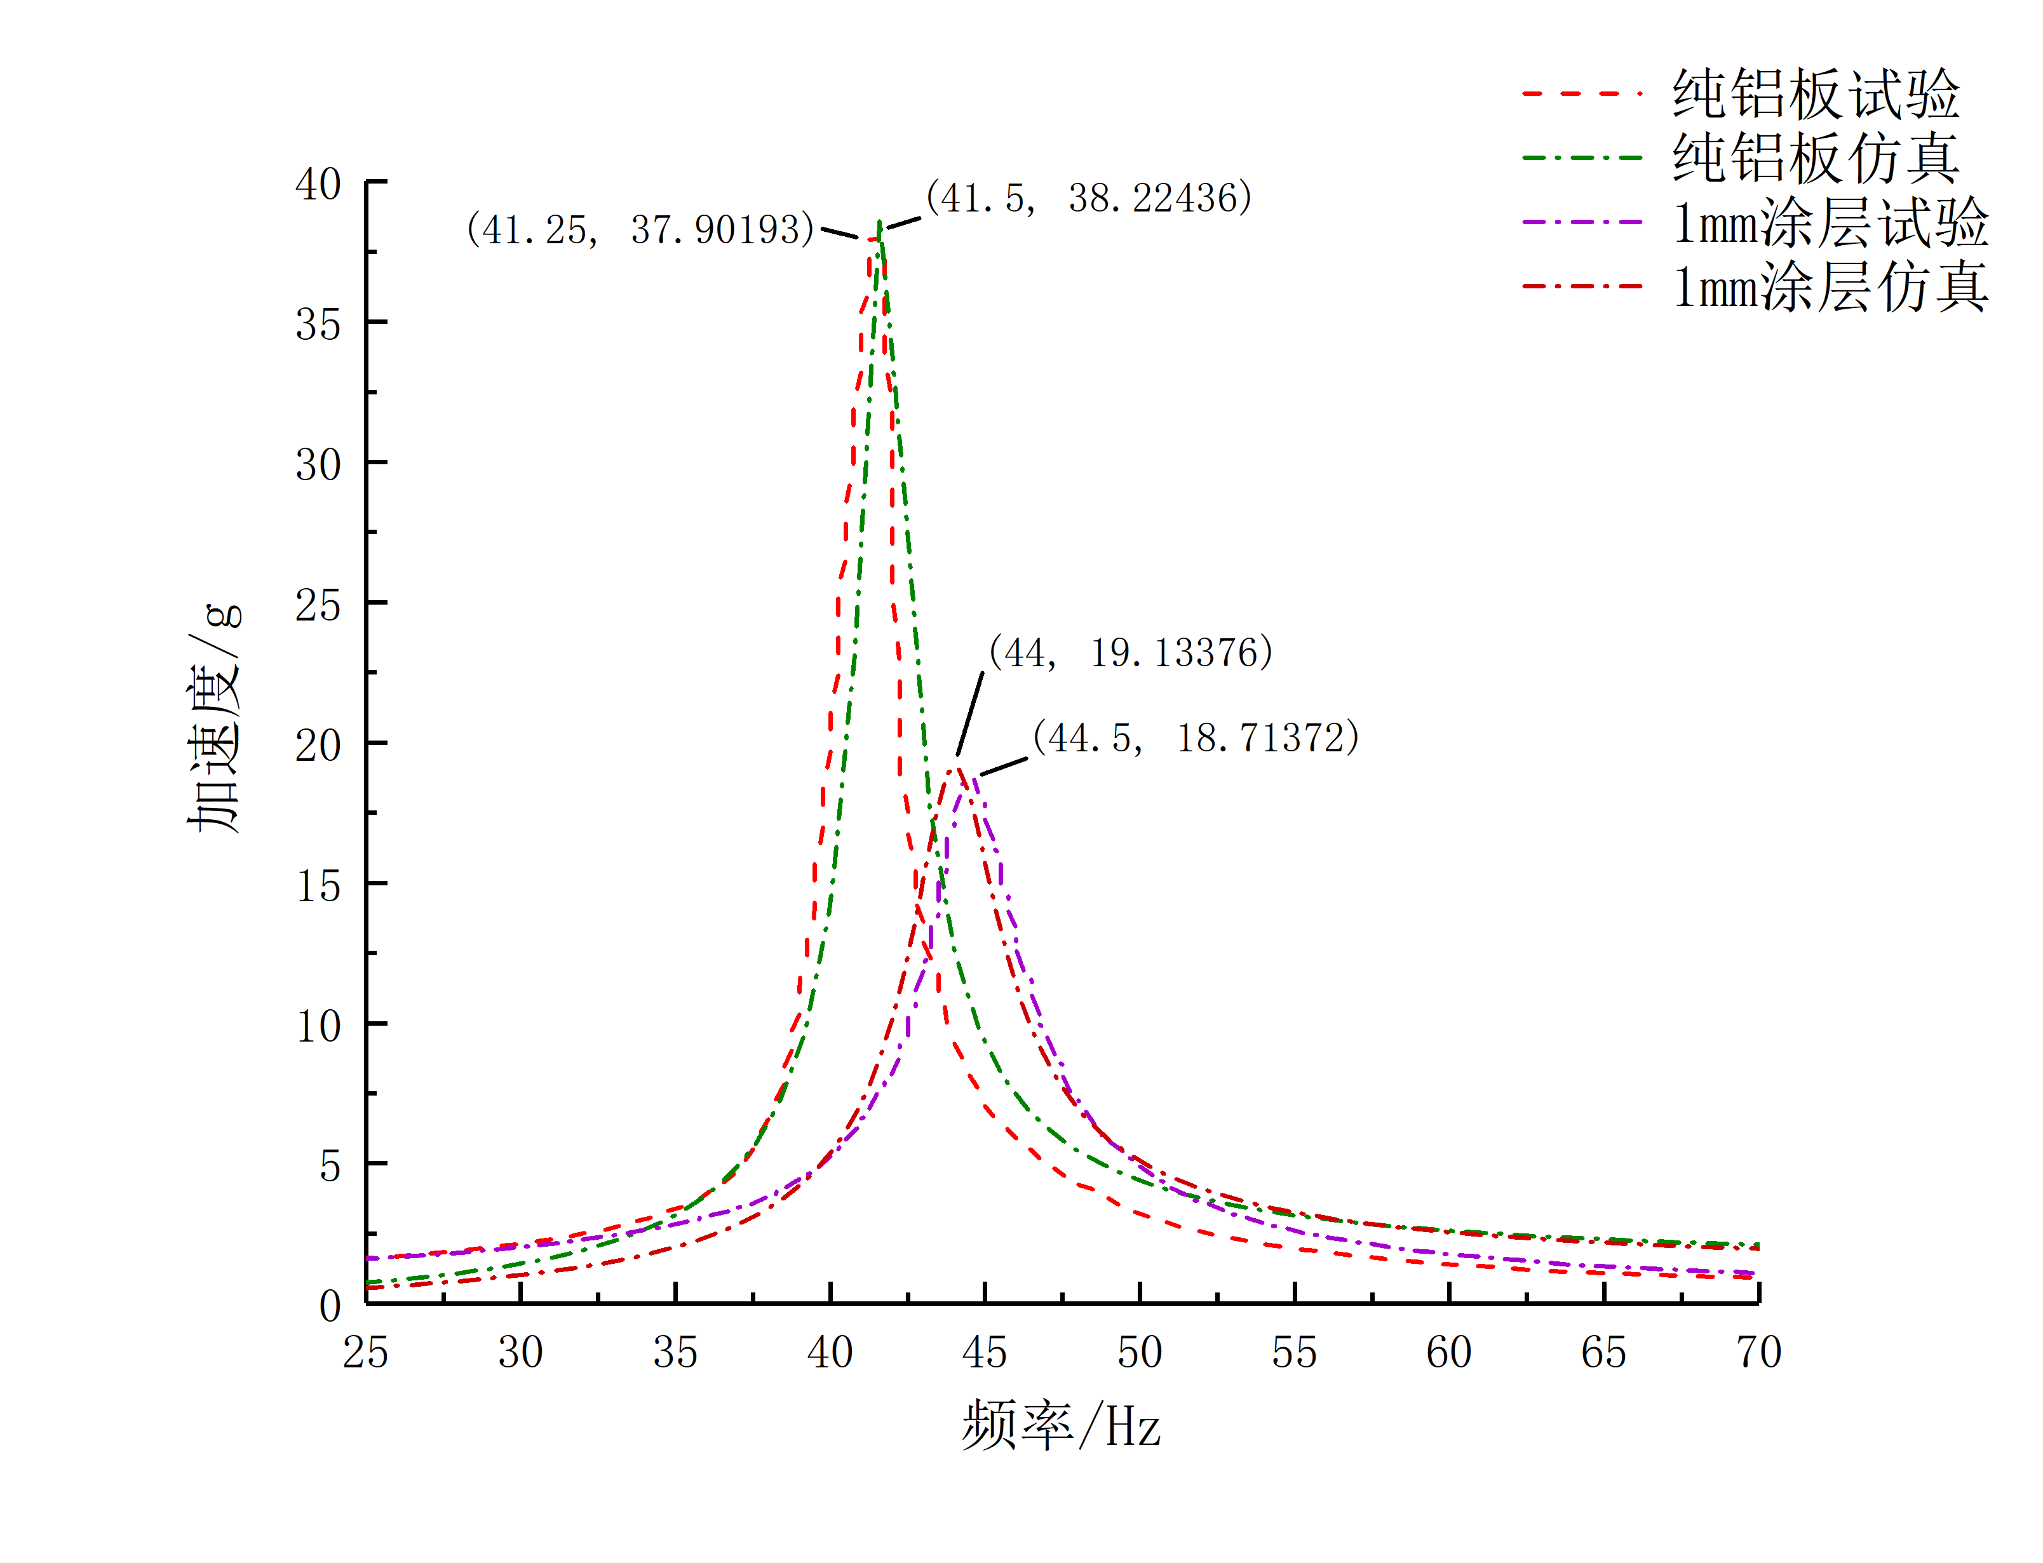
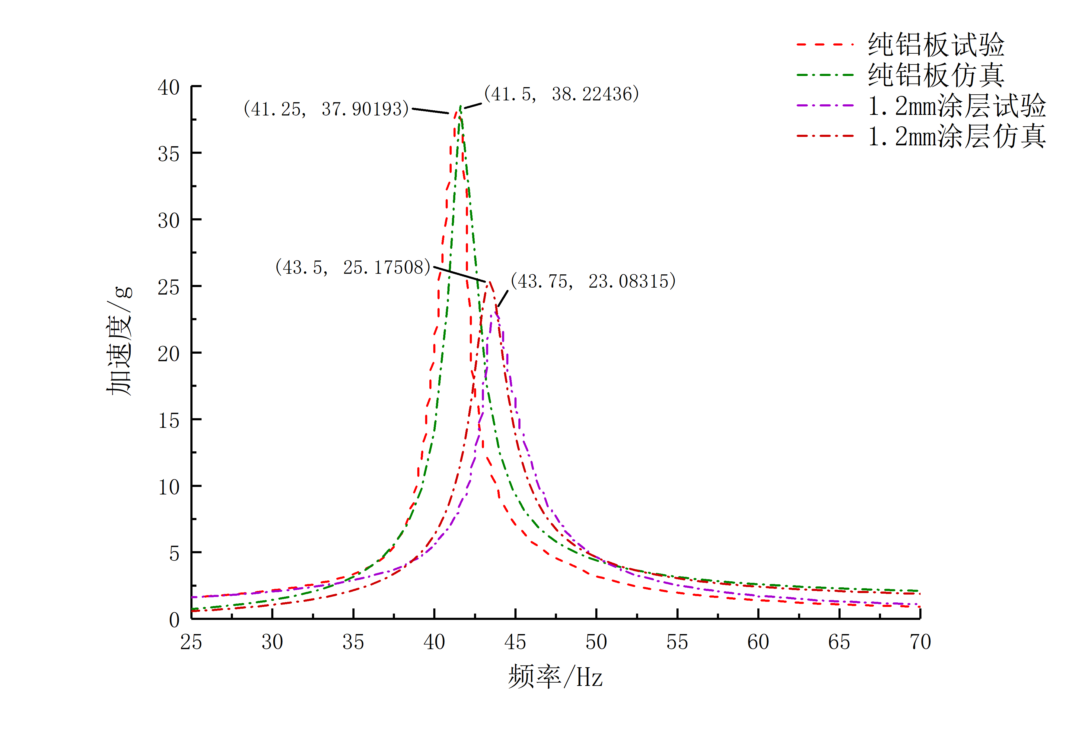
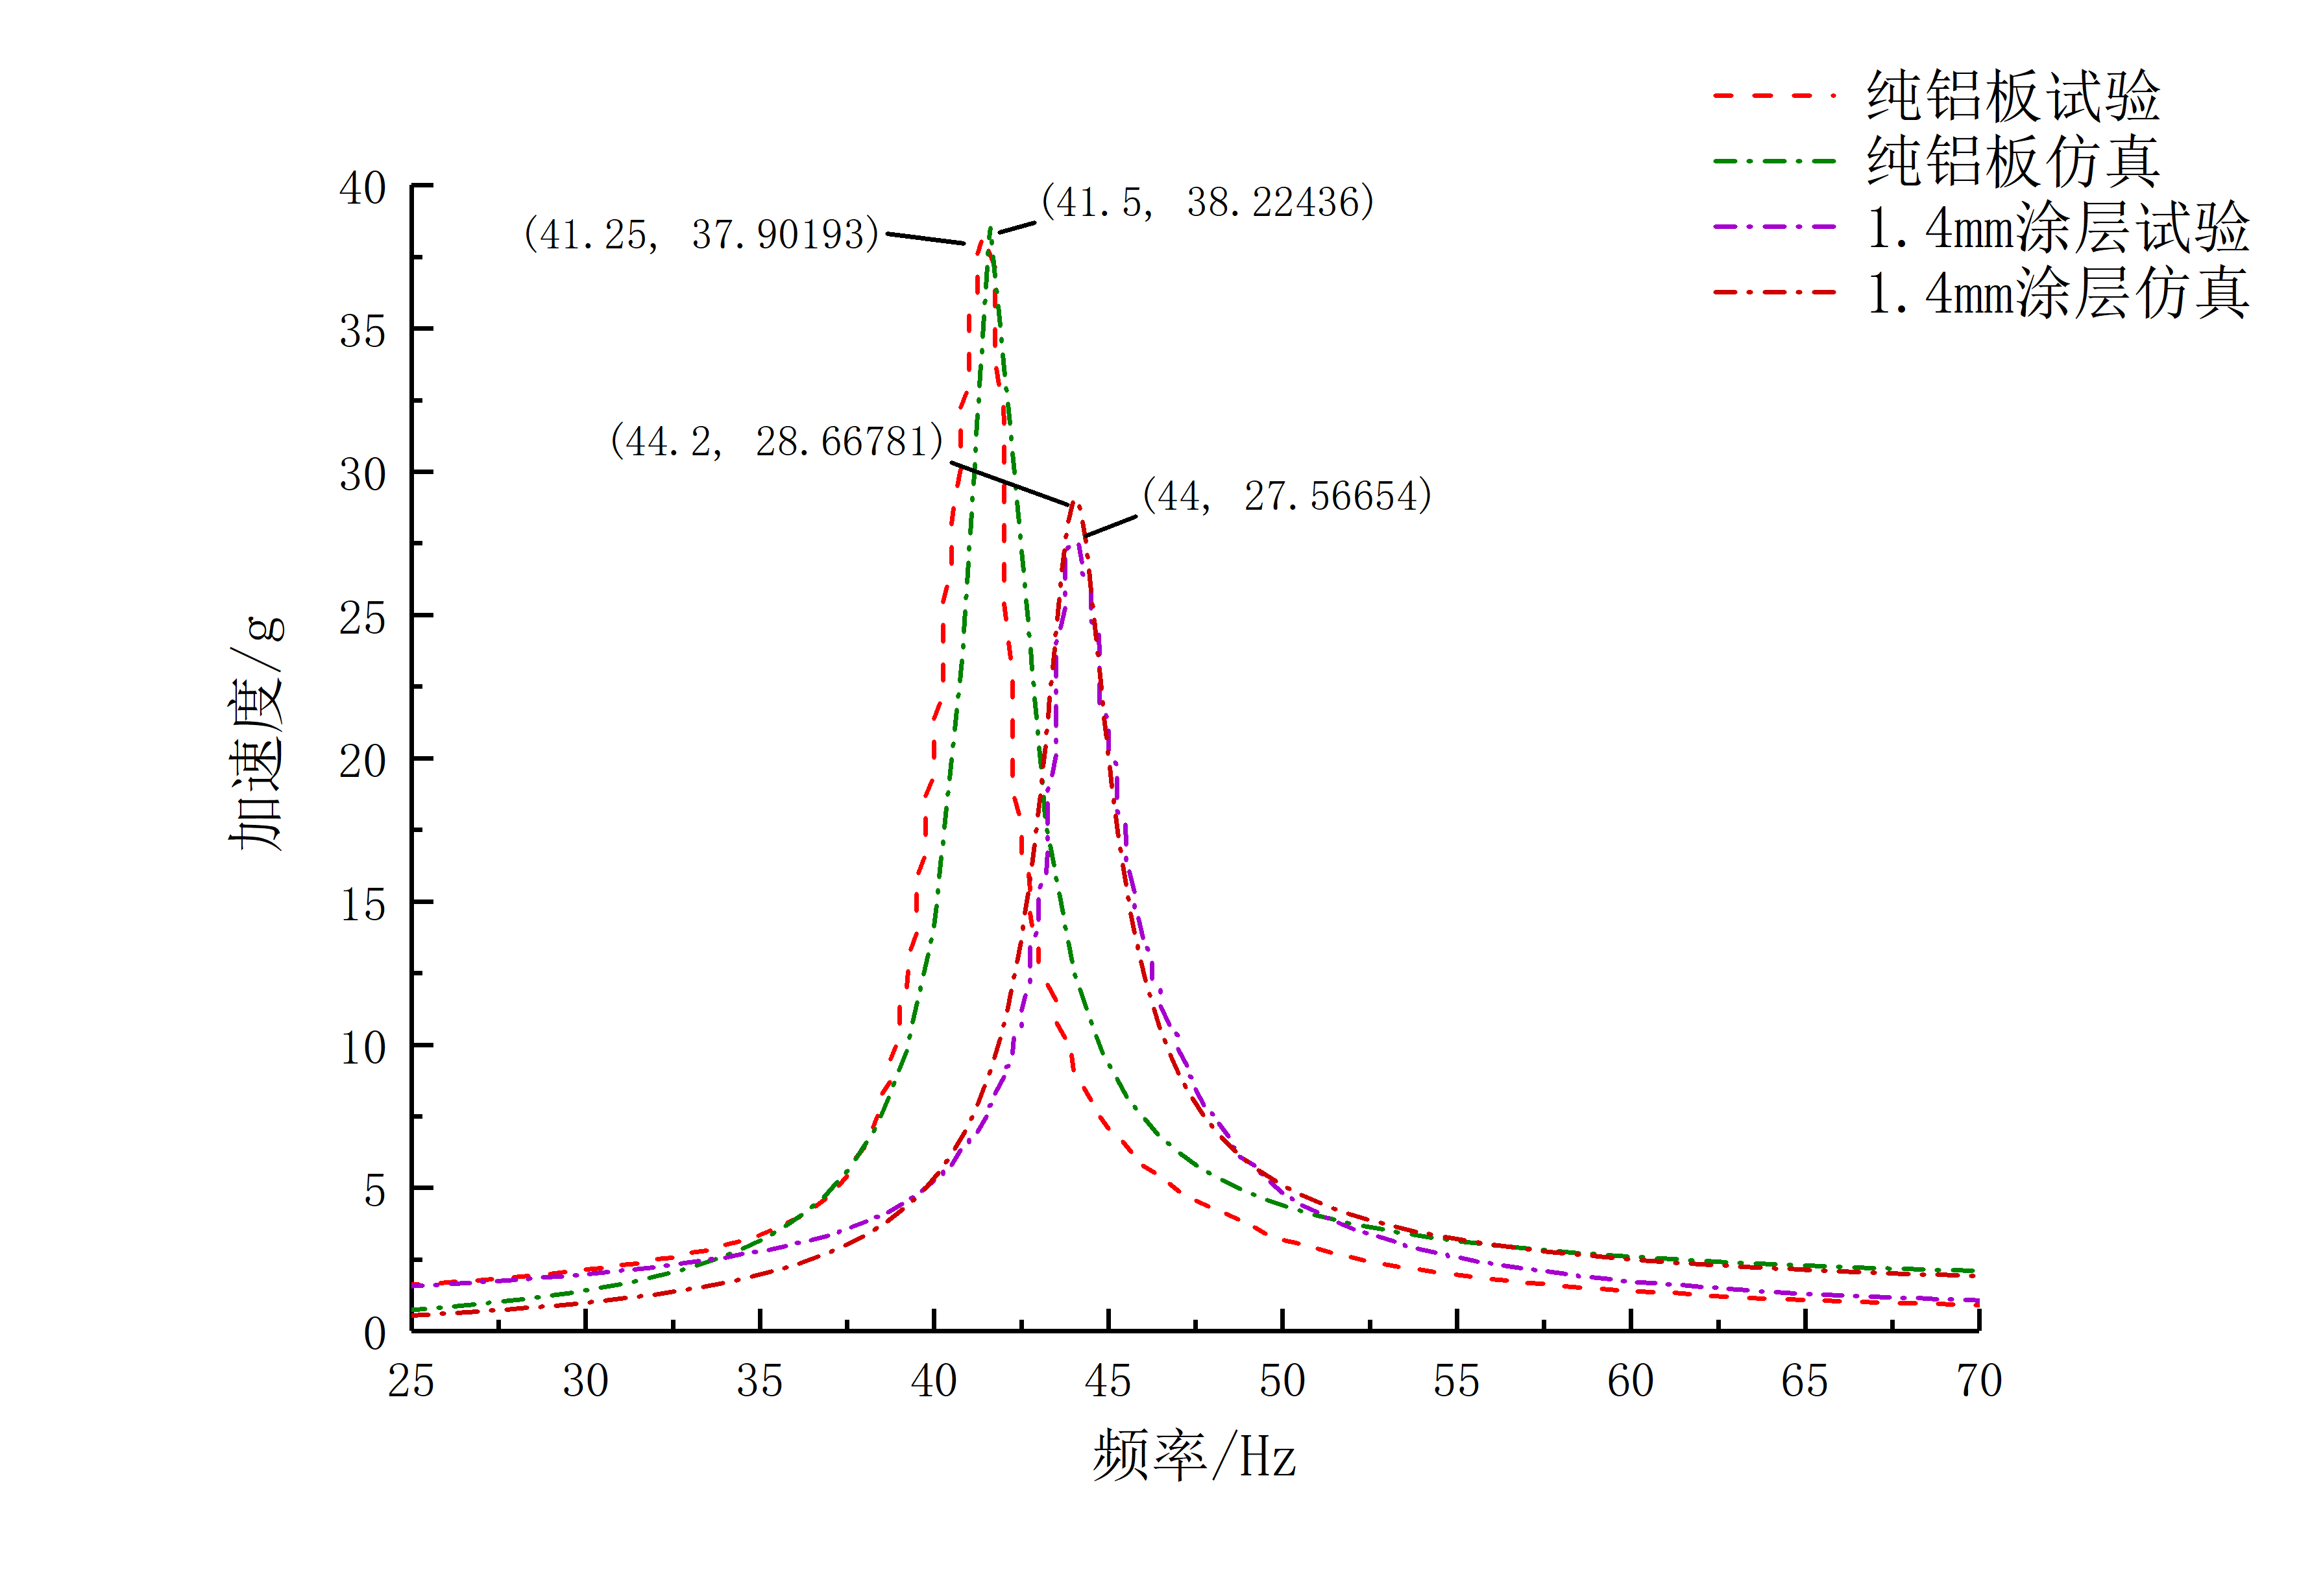
第三部分
阻尼层仿真分析
03
试验结果分析—不同涂层厚度仿真结果对比
0.8mm涂层仿真试验对比 | 1.0mm涂层仿真试验对比
1.2mm涂层仿真试验对比 | 1.4mm涂层仿真试验对比
在阻尼层仿真分析中，不同涂层厚度仿真结果与试验结果对比，误差在0.18%-3.99%
南京航空航天大学智能诊断与专家系统研究室 http://ides.nuaa.edu.cn
2021/6/6
Notes:
这是第一次涂层制备试验所用到的原料与器材（停顿5S）

Slide 29
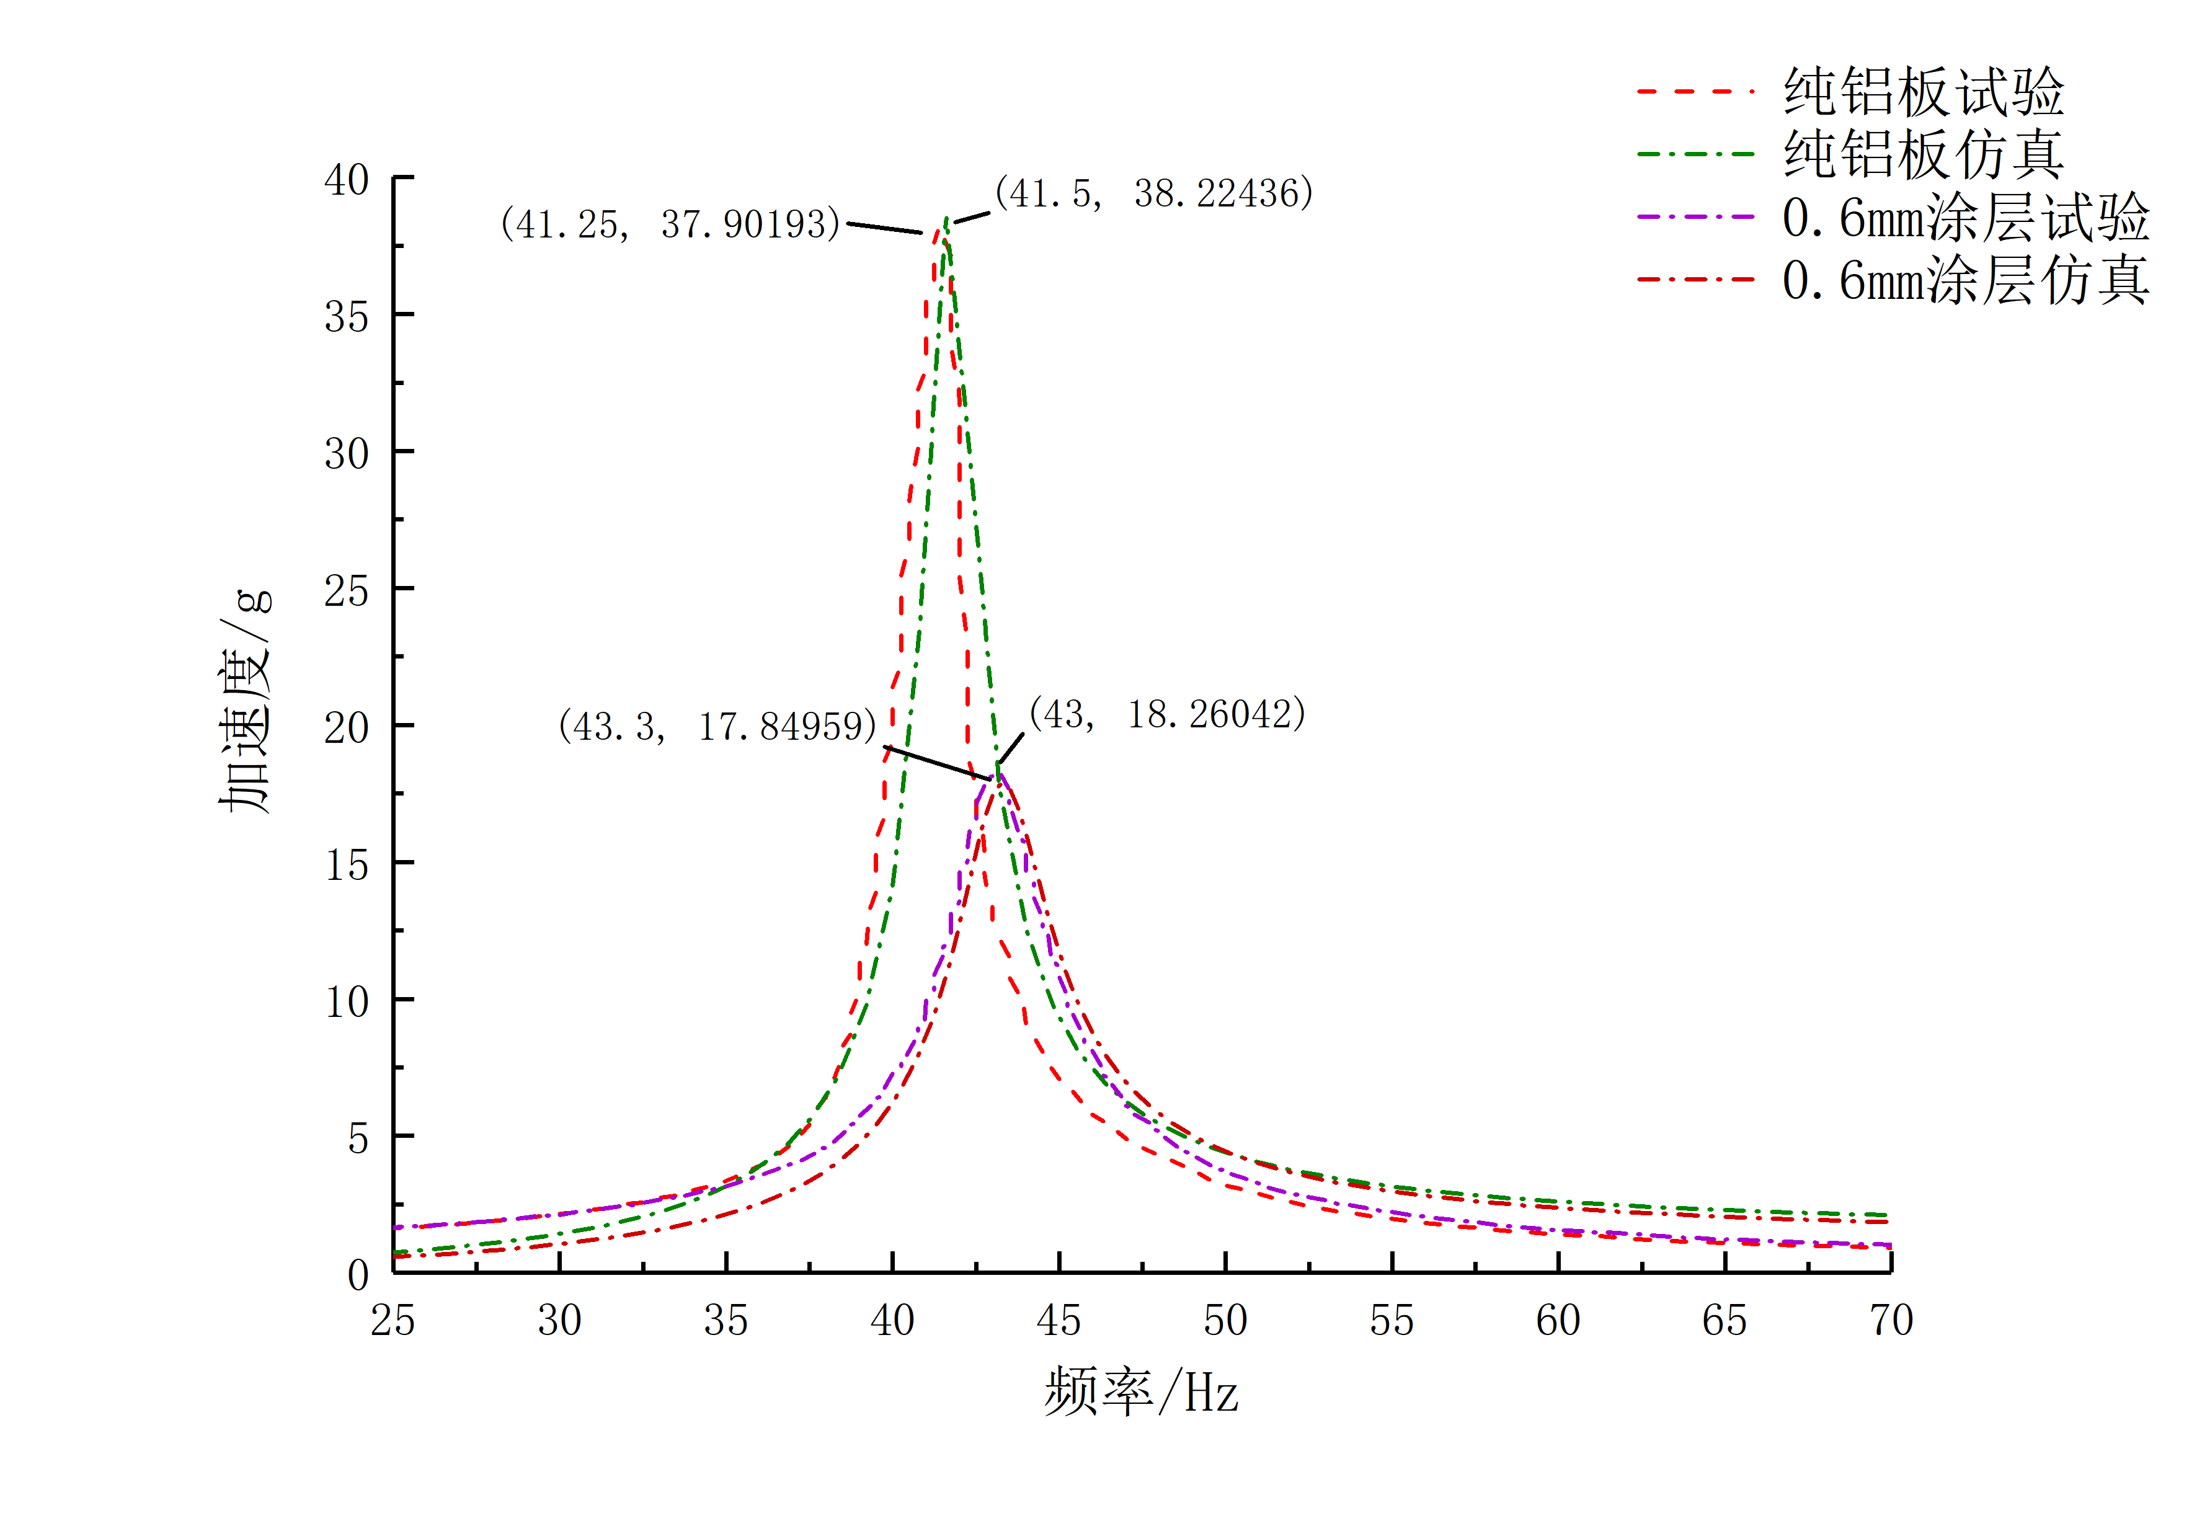
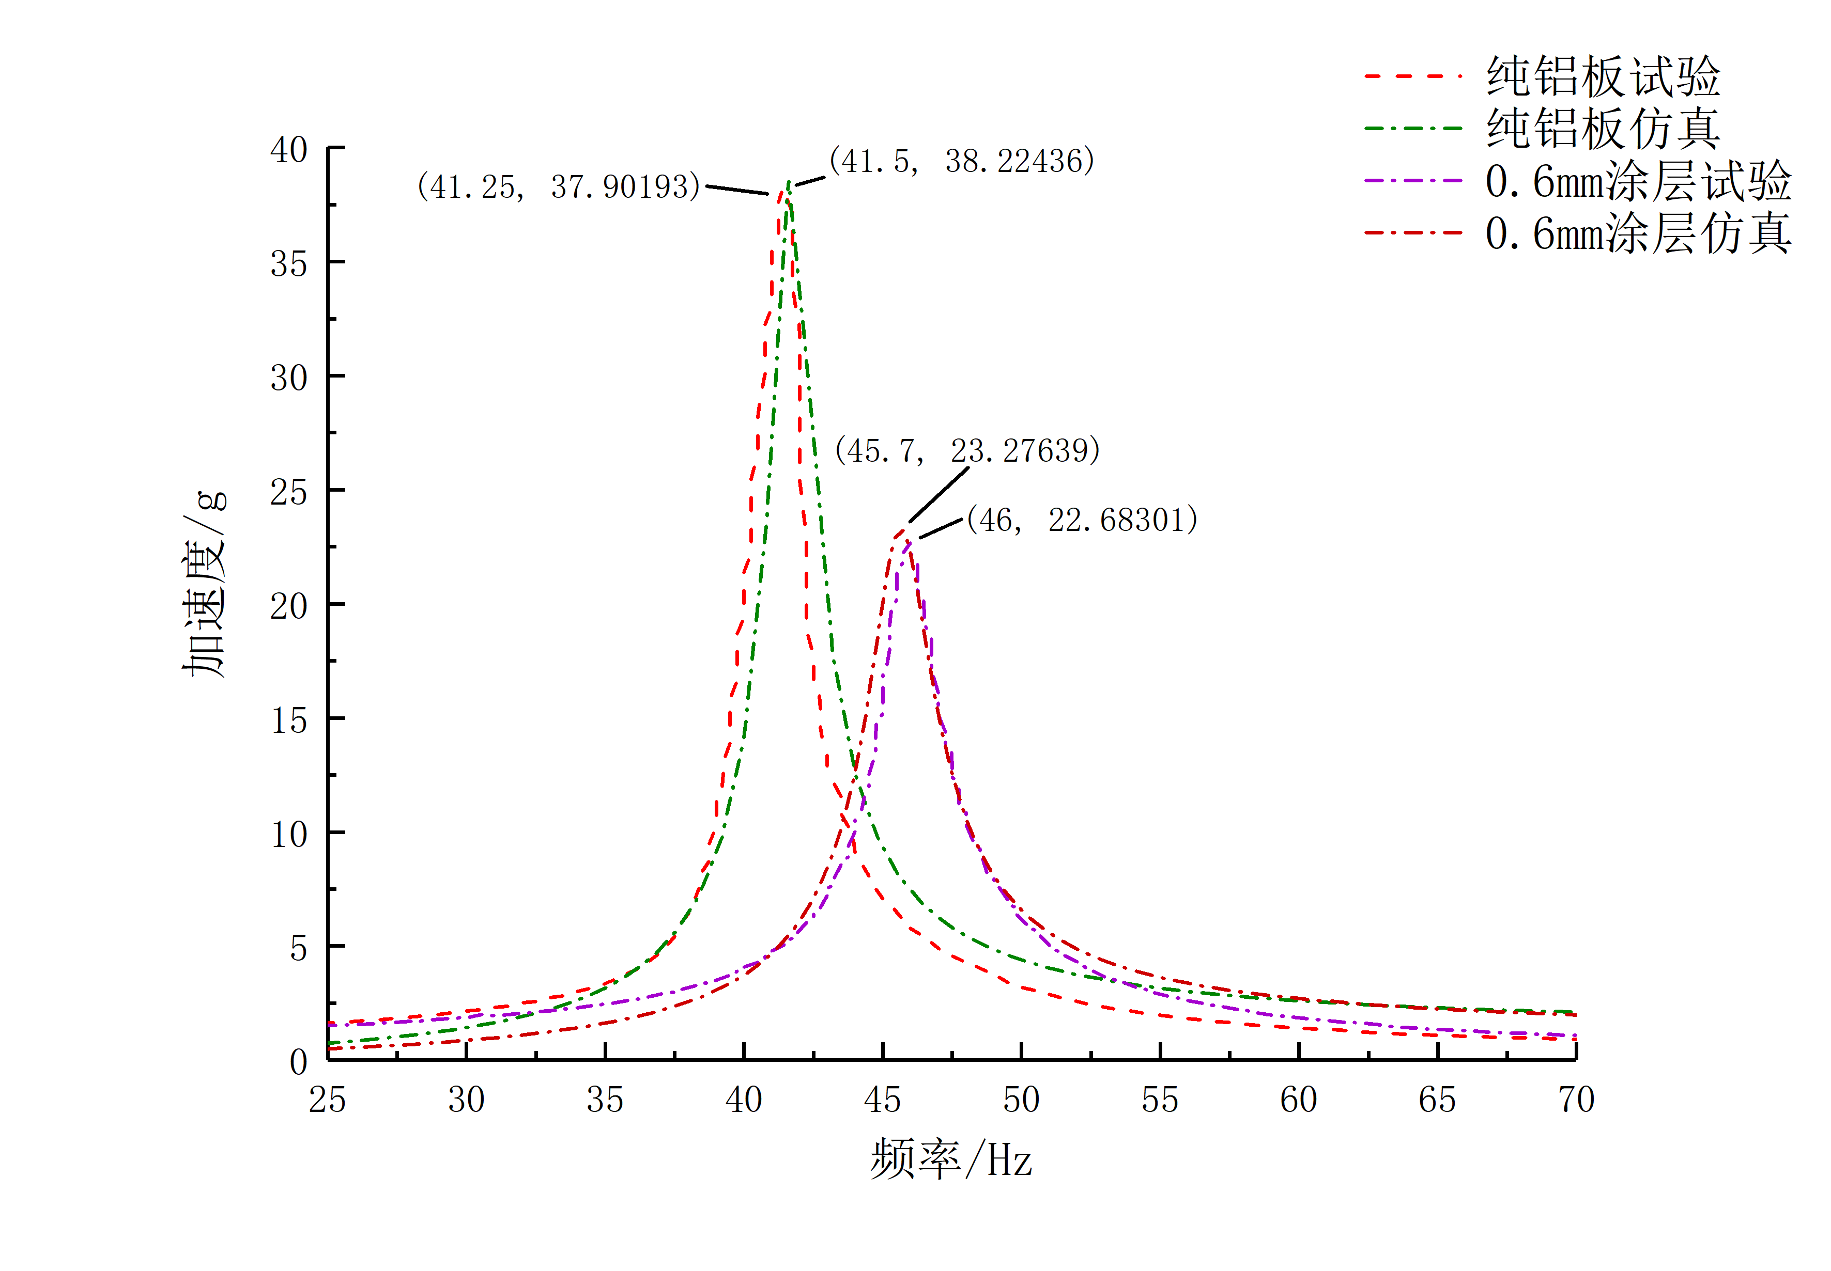
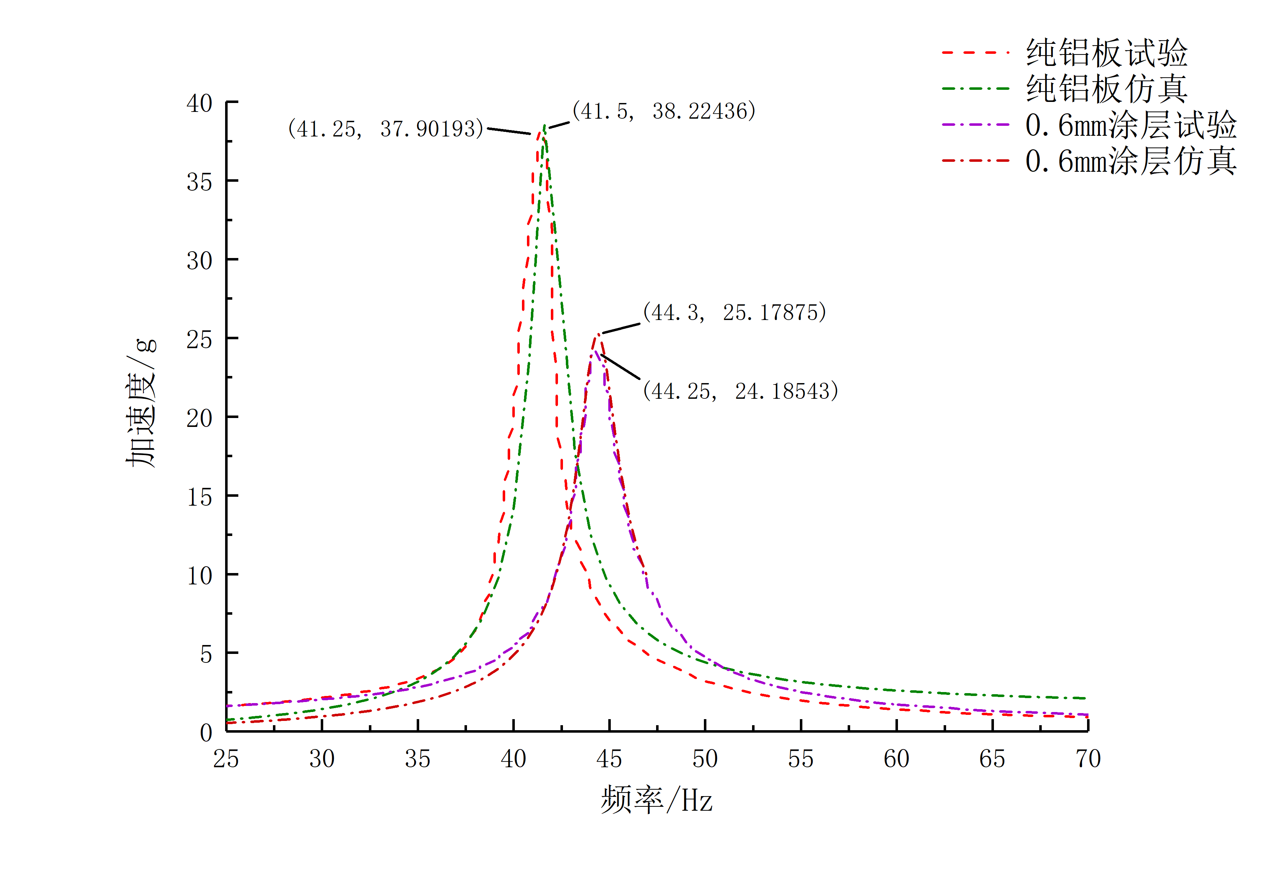
第三部分
阻尼层仿真分析
03
试验结果分析—不同云母粉固含量仿真结果对比
固含量为20%的涂层仿真试验对比 | 固含量为40%的涂层仿真试验对比
固含量为60%的涂层仿真试验对比
在阻尼层仿真分析中，不同云母粉固含量仿真结果与试验结果对比，误差在2.25%-4.11%
南京航空航天大学智能诊断与专家系统研究室 http://ides.nuaa.edu.cn
2021/6/6
Notes:
这是第一次涂层制备试验所用到的原料与器材（停顿5S）

Slide 30
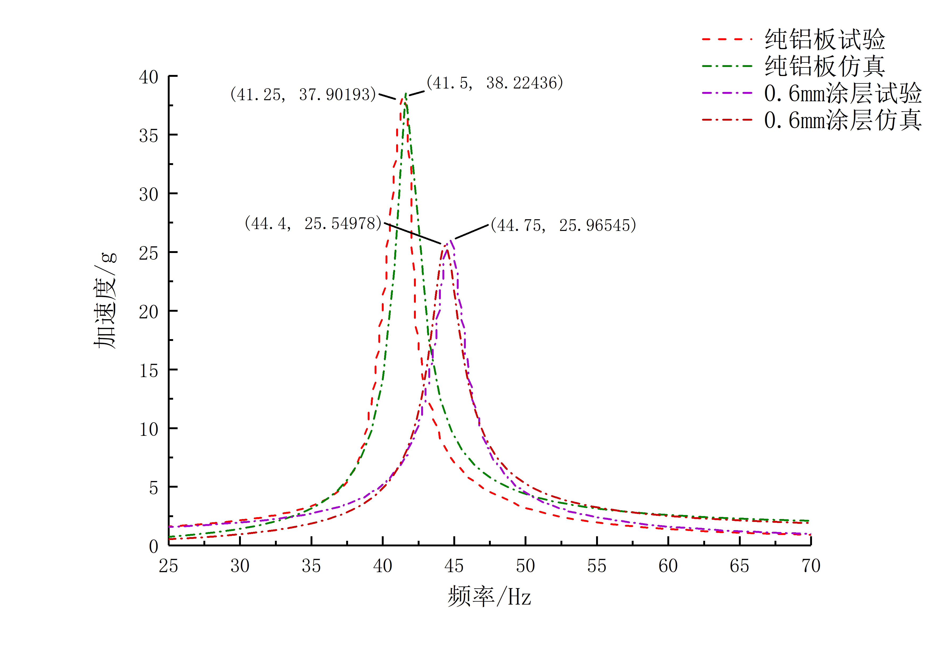
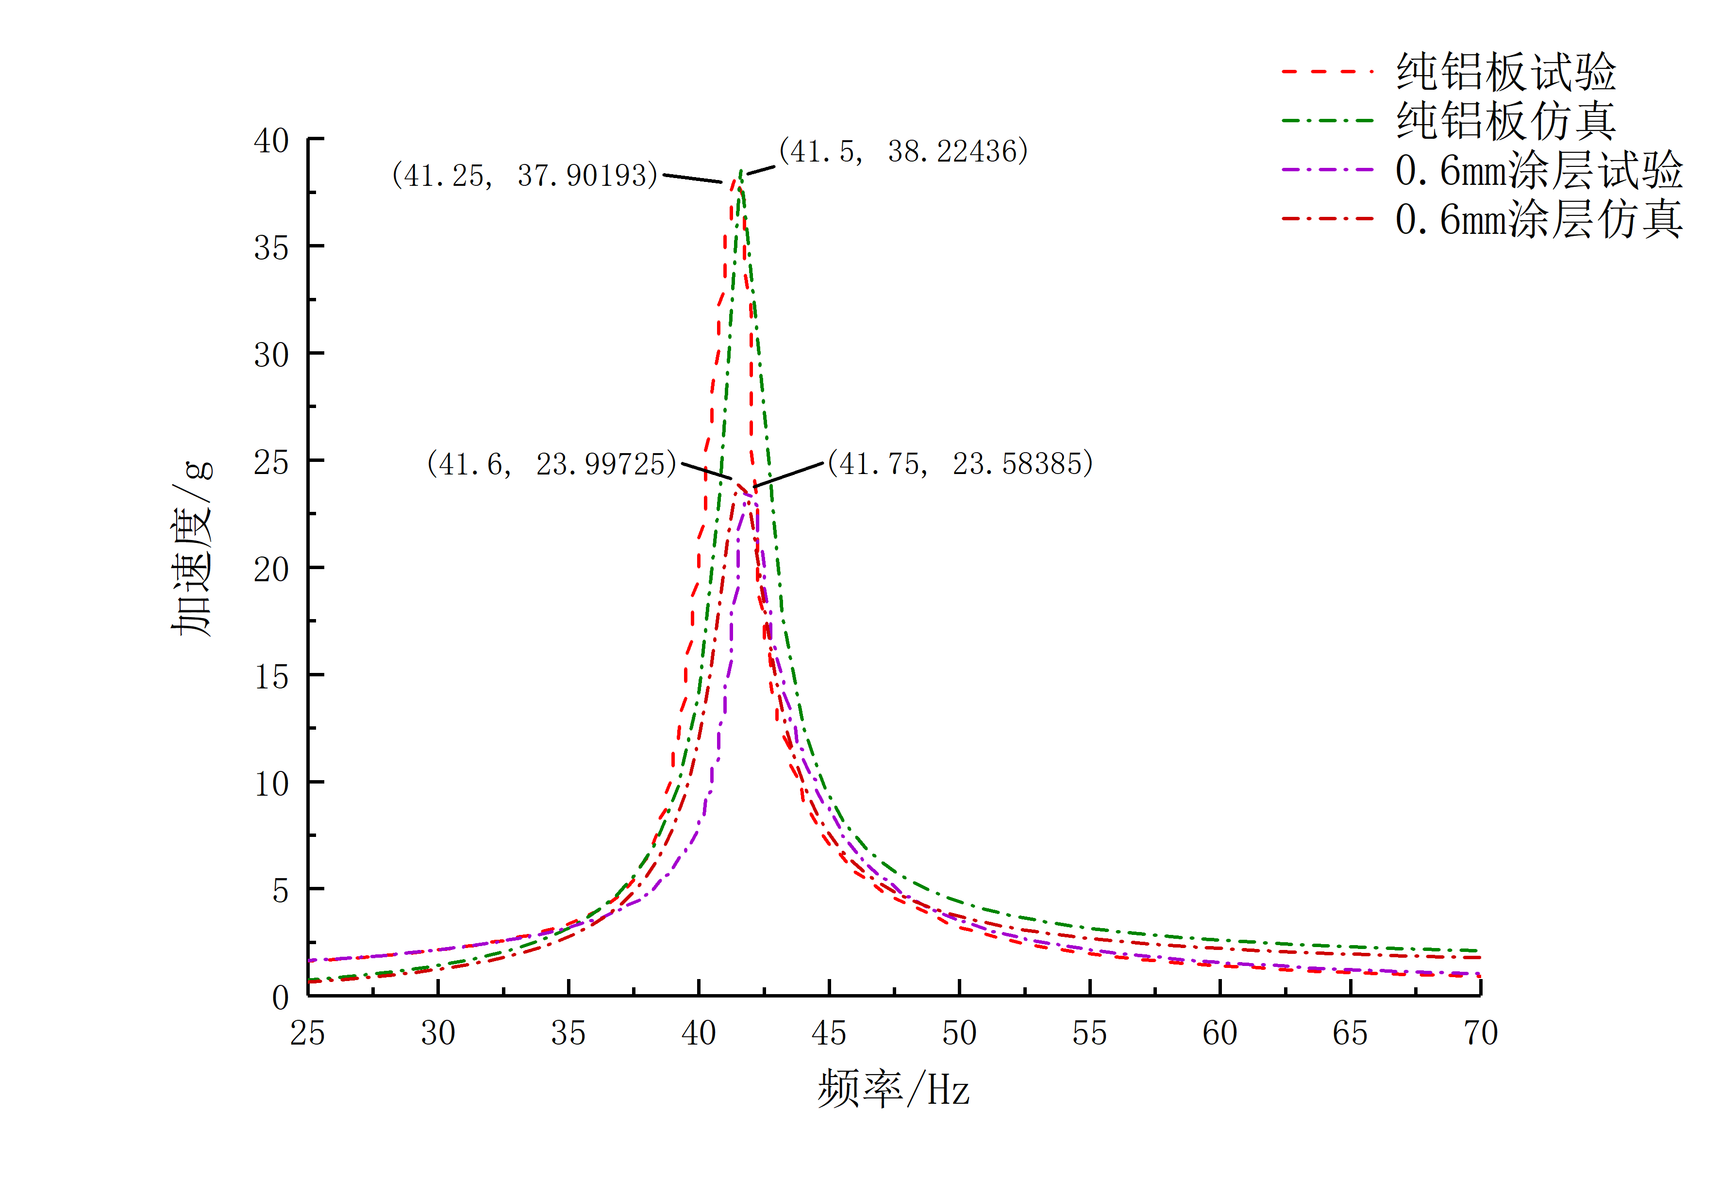
第三部分
阻尼层仿真分析
03
试验结果分析—不同云母粉目数仿真结果对比
填料为10目云母粉的涂层仿真试验对比 | 填料为40目云母粉的涂层仿真试验对比
填料为400目的涂层仿真试验对比
在阻尼层仿真分析中，不同云母粉目数仿真结果与试验结果对比，误差在1.60%-2.62%
南京航空航天大学智能诊断与专家系统研究室 http://ides.nuaa.edu.cn
2021/6/6
Notes:
这是第一次涂层制备试验所用到的原料与器材（停顿5S）

Slide 31
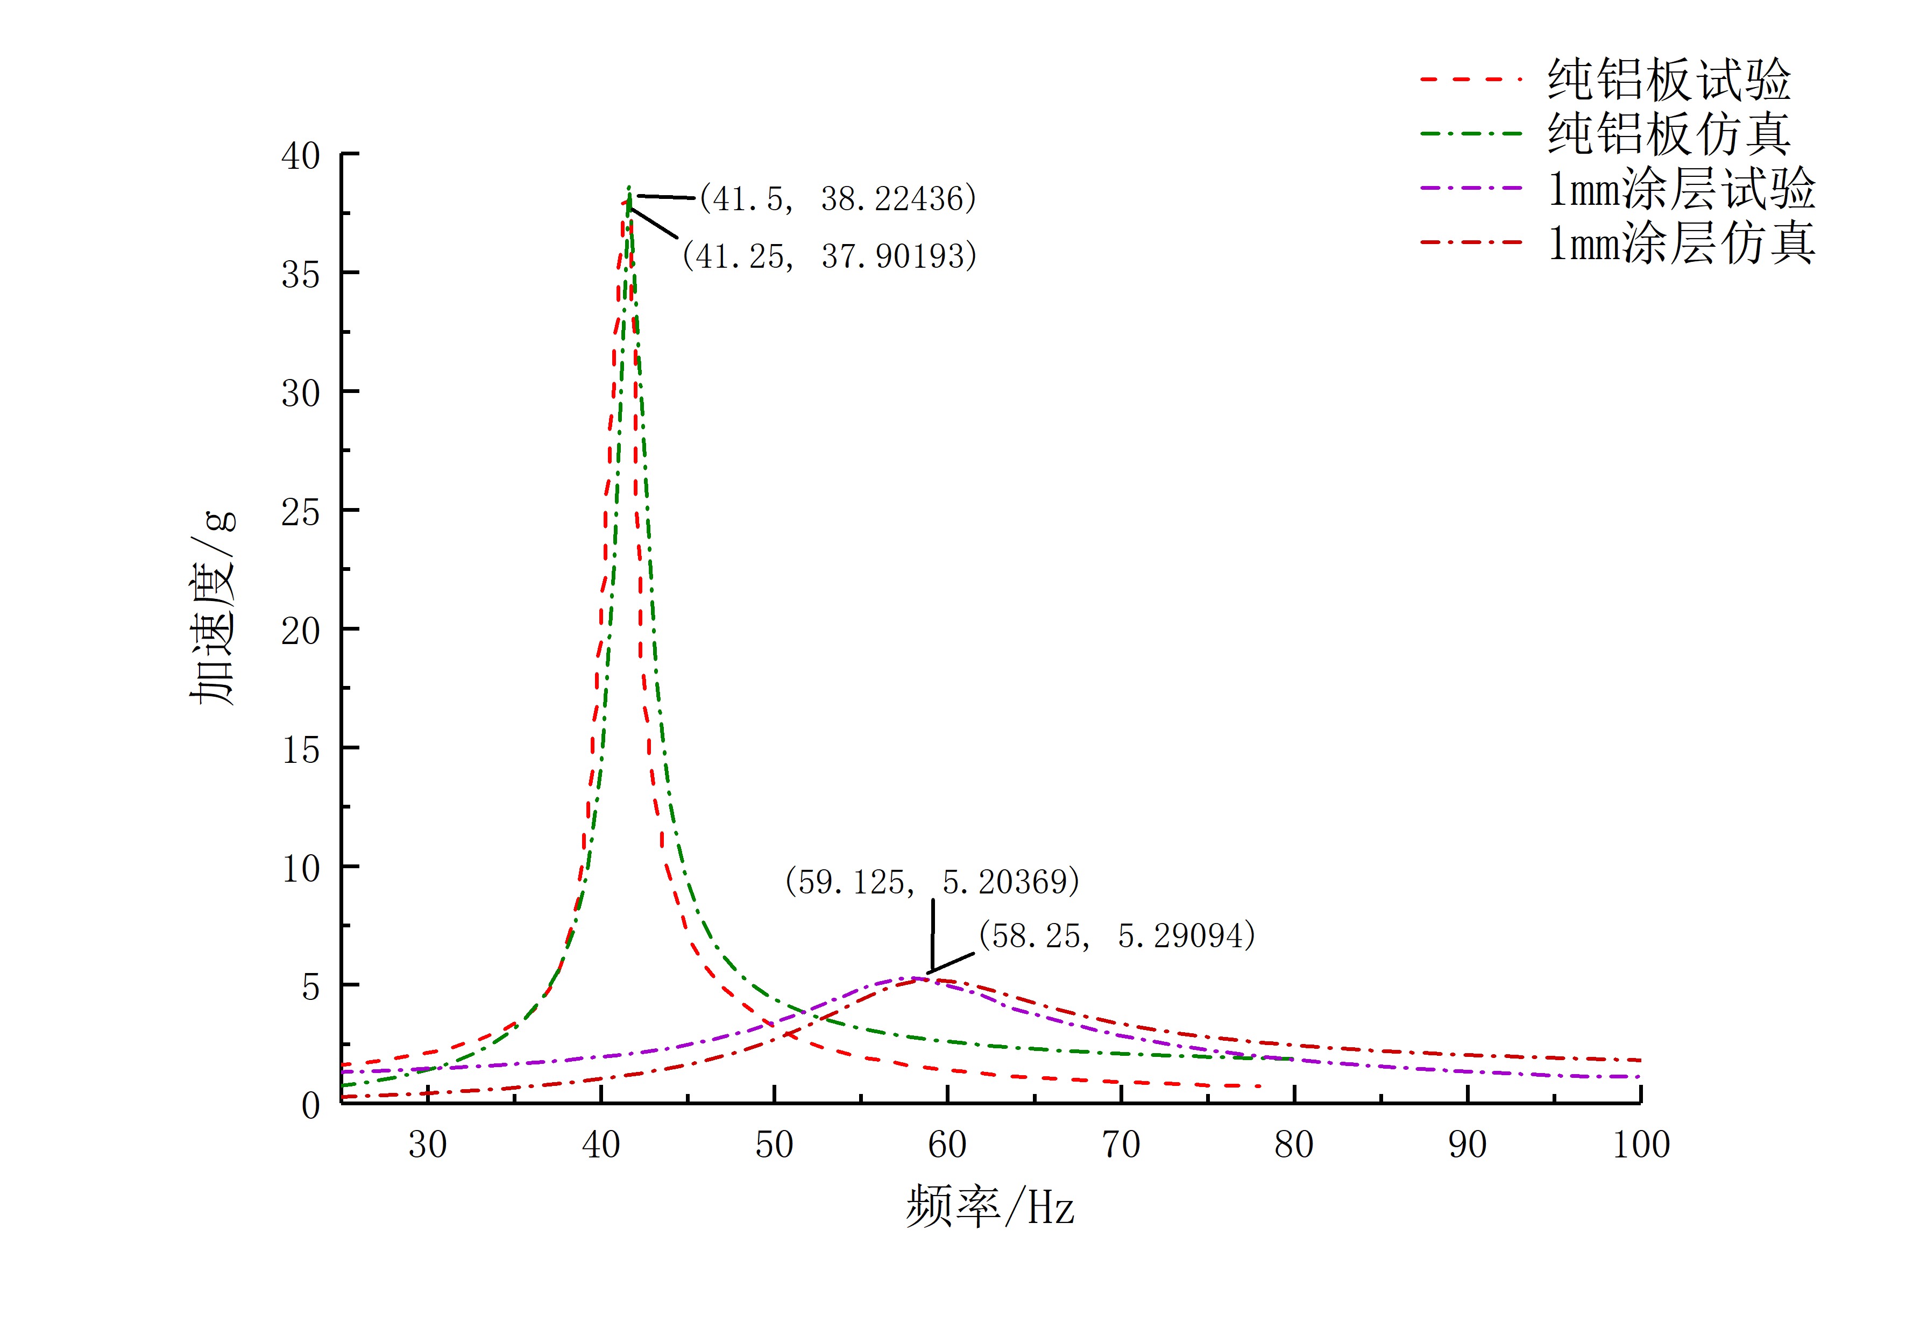
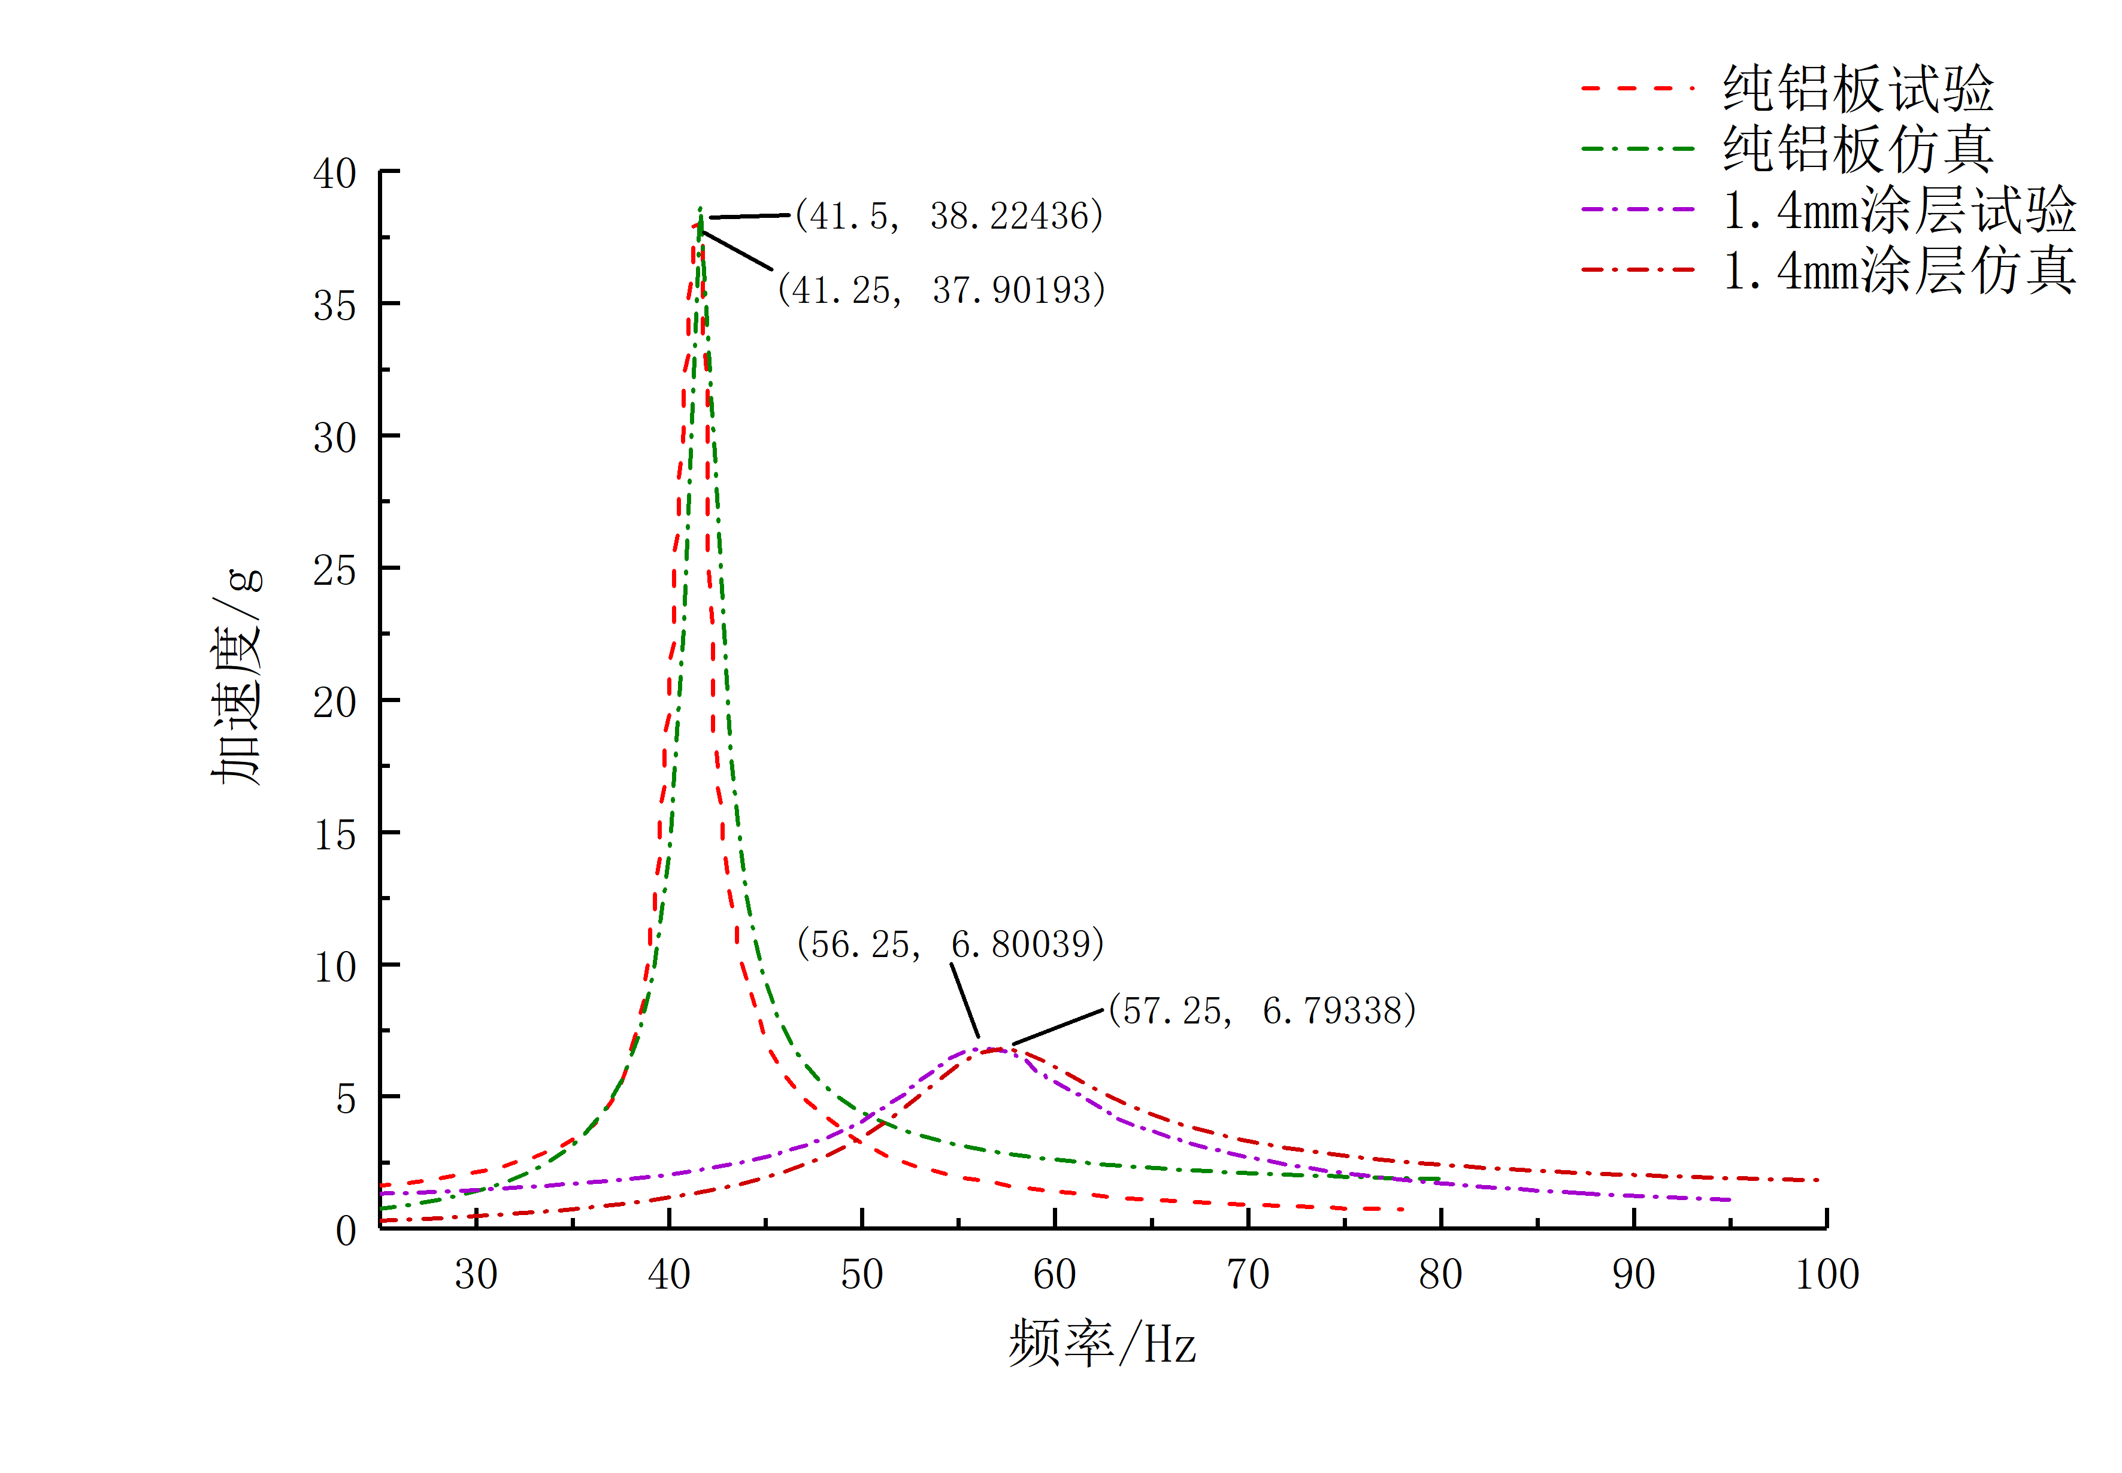
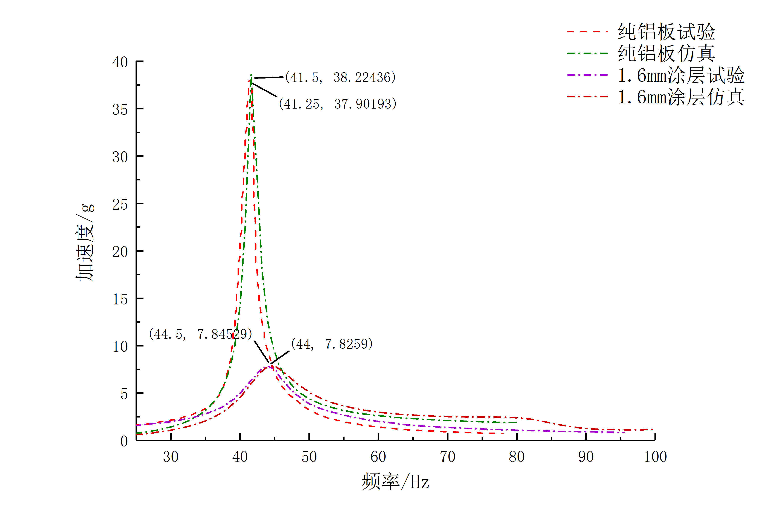
第三部分
约束层仿真分析
03
试验结果分析—不同涂层厚度仿真结果对比
1.0mm涂层仿真试验对比 | 1.4mm涂层仿真试验对比
1.6mm涂层仿真试验对比
在约束层仿真分析中，不同涂层厚度仿真结果与试验结果对比，误差在0.10%-1.68%
南京航空航天大学智能诊断与专家系统研究室 http://ides.nuaa.edu.cn
2021/6/6
Notes:
这是第一次涂层制备试验所用到的原料与器材（停顿5S）

Slide 32
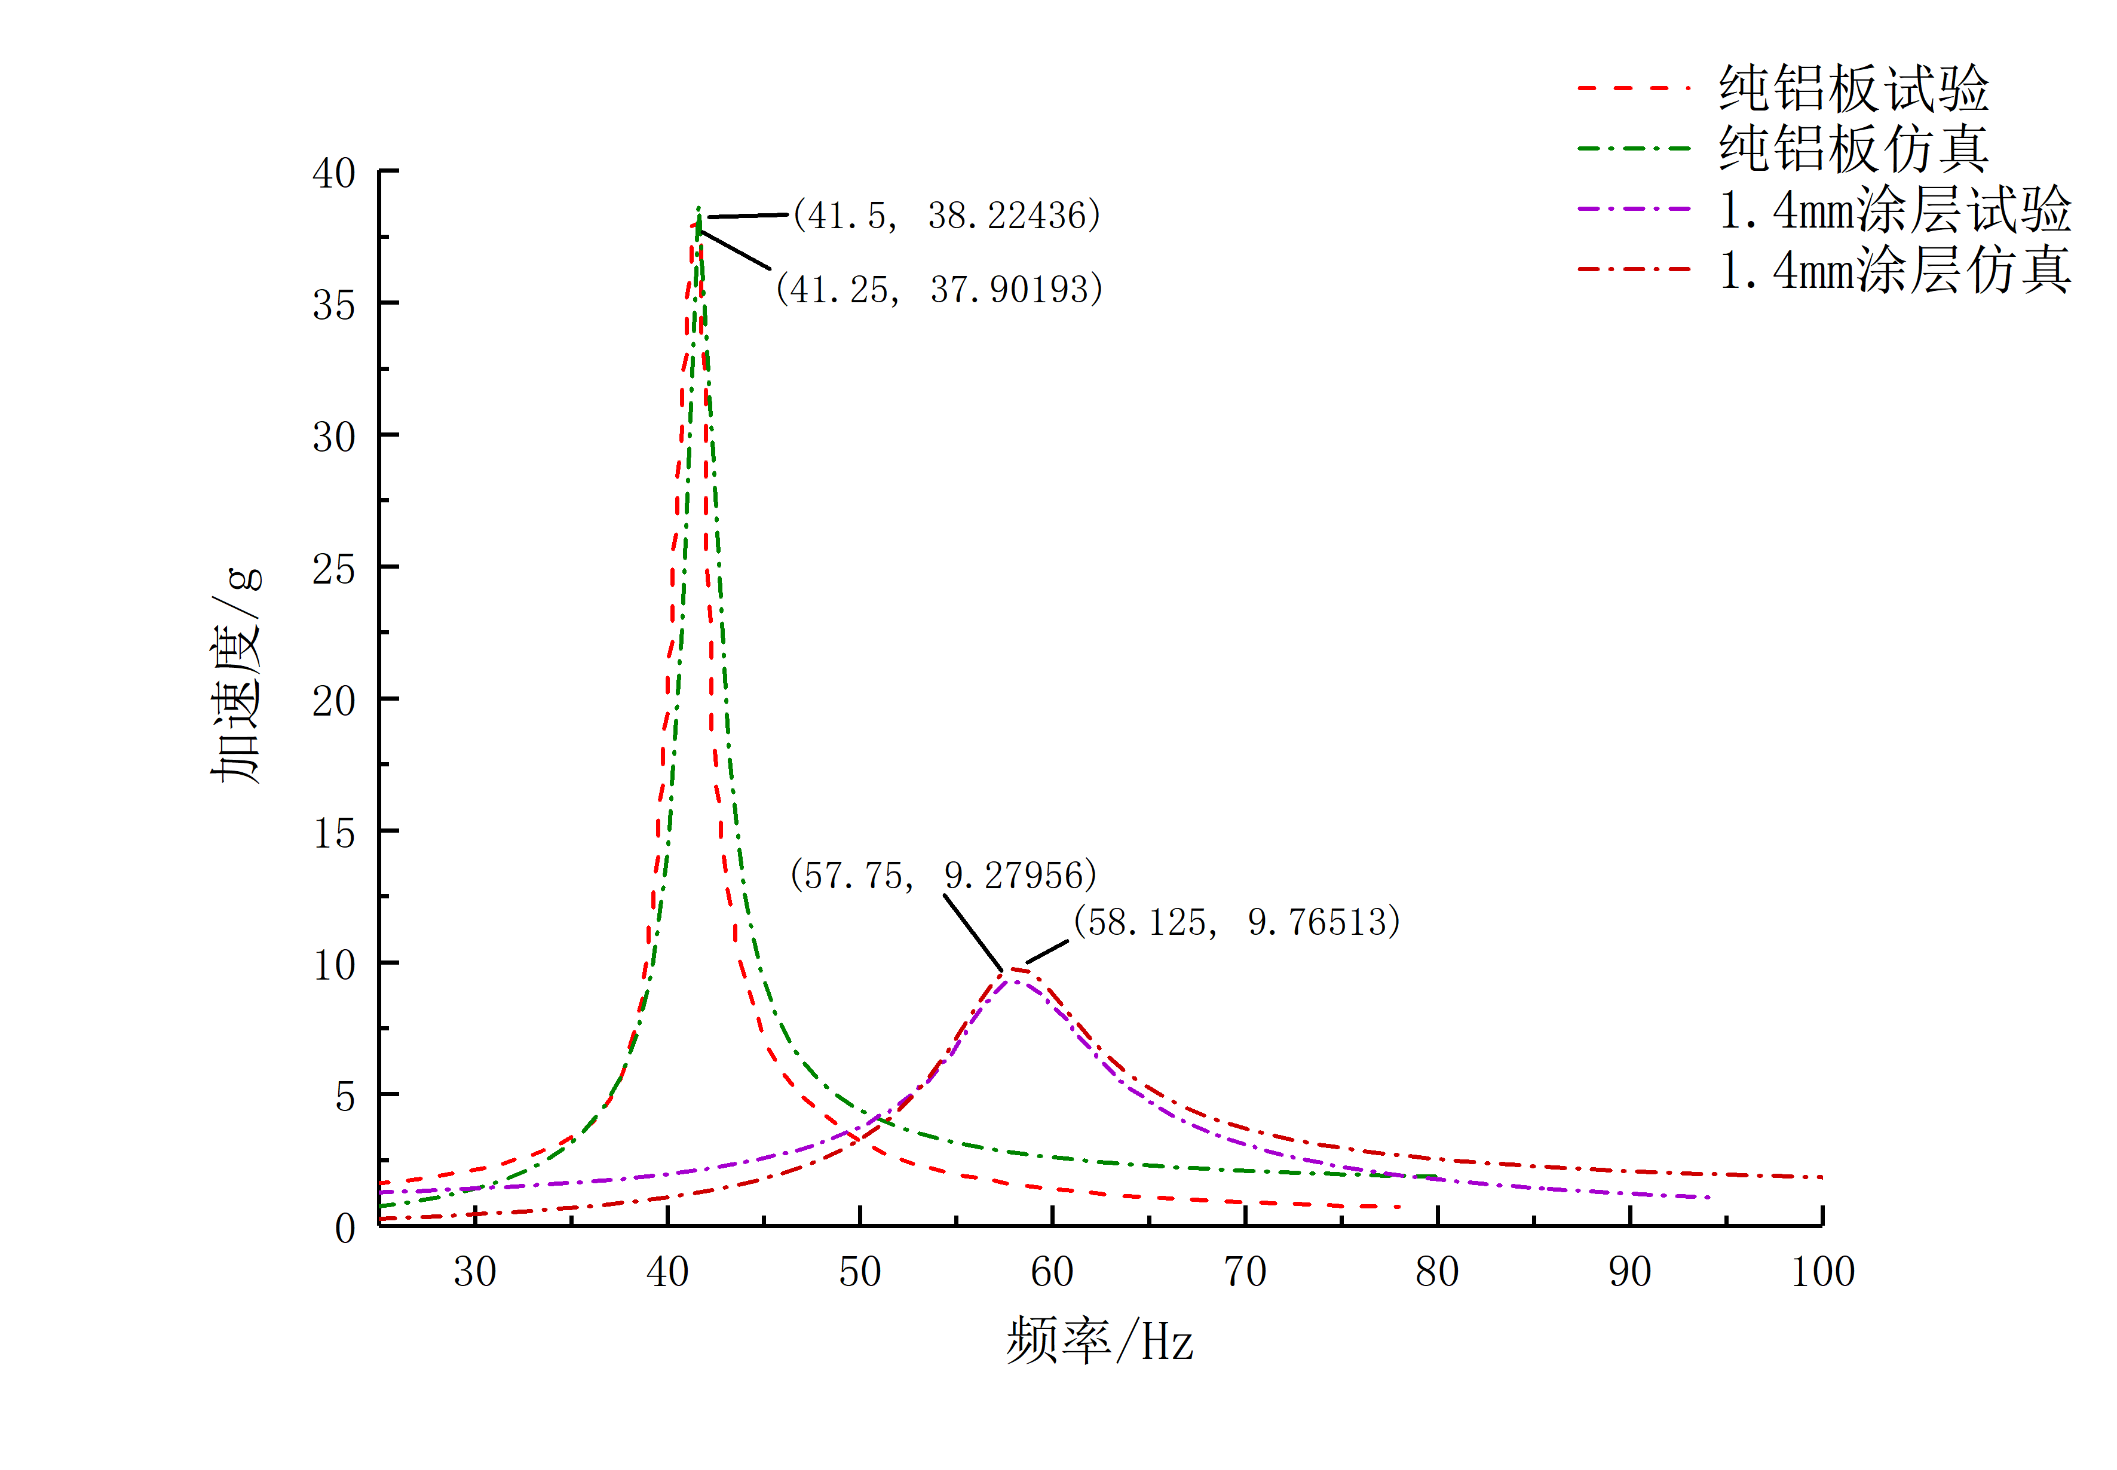
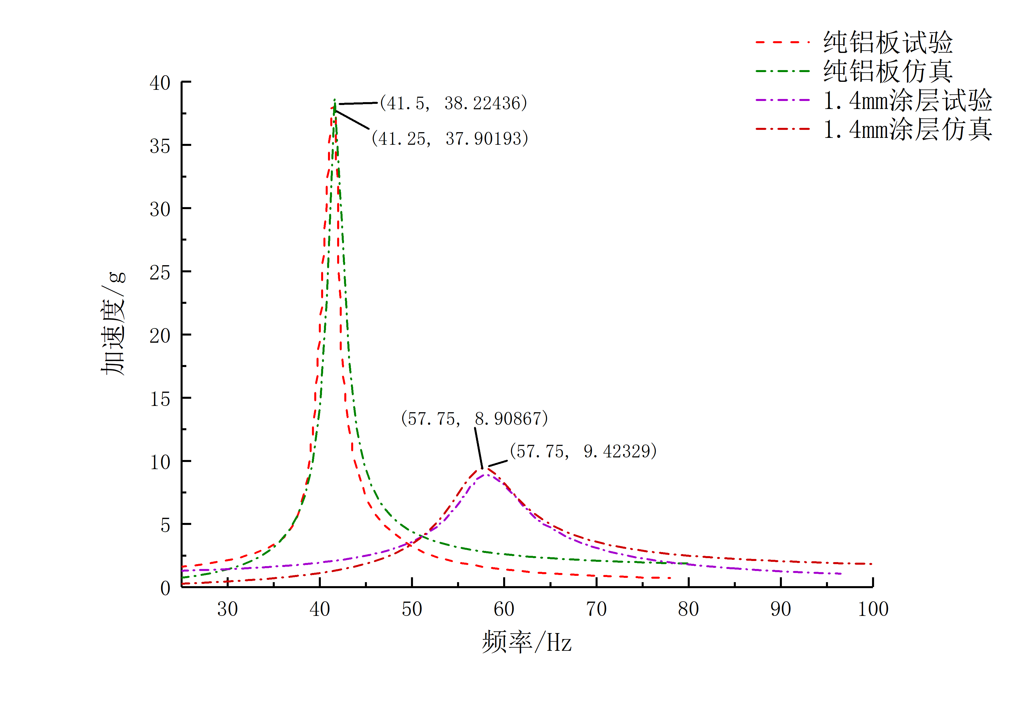
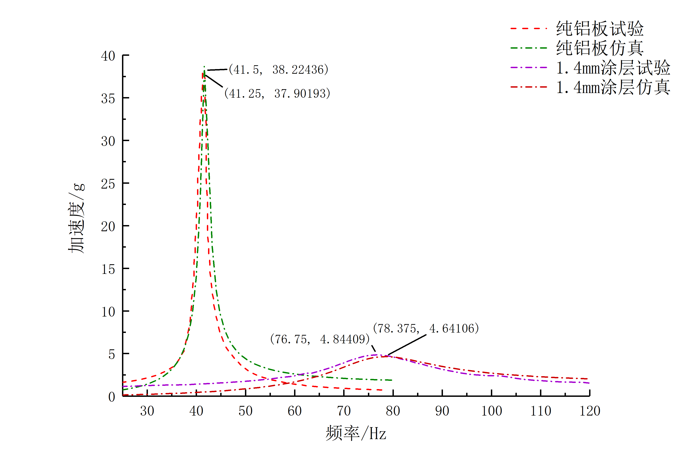
第三部分
约束层仿真分析
03
试验结果分析—不同云母粉固含量仿真结果对比
固含量为20%的涂层仿真试验对比 | 固含量为40%的涂层仿真试验对比
固含量为60%的涂层仿真试验对比
在约束层仿真分析中，不同云母粉固含量仿真结果与试验结果对比，误差在4.19%-5.78%
南京航空航天大学智能诊断与专家系统研究室 http://ides.nuaa.edu.cn
2021/6/6
Notes:
这是第一次涂层制备试验所用到的原料与器材（停顿5S）

Slide 33
第三部分
约束层仿真分析
03
试验结果分析—不同云母粉目数仿真结果对比
填料为10目云母粉的涂层仿真试验对比 | 填料为40目云母粉的涂层仿真试验对比
在约束层仿真分析中，不同云母粉目数仿真结果与试验结果对比，误差在0.10%-5.78%
结论：通过上述对比，验证了仿真方法的正确性及有效性，且所得的结论与试验一致。
南京航空航天大学智能诊断与专家系统研究室 http://ides.nuaa.edu.cn
2021/6/6
Notes:
这是第一次涂层制备试验所用到的原料与器材（停顿5S）

Slide 34
1
研究背景与意义
2
研究内容
汇报内容
3
试验结果分析
4
总结与展望
南京航空航天大学智能诊断与专家系统研究室 http://ides.nuaa.edu.cn
2021/6/6

Slide 35
第四部分
总结与展望
04
总结与展望—试验结果分析
结论1:在只涂抹阻尼涂层时，当填料为10目云母粉，固含量为20%所制备的涂料，且涂层厚度为0.24mm时减振效果最佳。
结论2:在有约束层的情况下，当填料为40目云母粉，固含量为60%时，且涂层厚度为1.58mm时，发现减振效果最佳的涂层配比；
结论3:约束层大大增强了涂层铝片的减振效果；
结论4:研究了复合阻尼减振涂层的物理参数对管道振动特性的影响规律，并通过半功率法计算出阻尼比代入有限元仿真结果与试验结果相吻合。
南京航空航天大学智能诊断与专家系统研究室 http://ides.nuaa.edu.cn
2021/6/6

Slide 36
第四部分
总结与展望
04
总结与展望—试验中的不足与展望
为增加试验结论的准确性，可以继续进行其他不同目数以及固含量的试验；
本文试验基底均采用1mm厚铝片进行，还可选用其他金属基底（如：钢）进行试验；
本文涂料的涂抹方式采用的是刮涂的方法，虽操作简单，但不容易控制涂层厚度，容易发生涂料涂抹不均匀的情况，因此可以进一步改善涂抹方式。
南京航空航天大学智能诊断与专家系统研究室 http://ides.nuaa.edu.cn
2021/6/6

Slide 37
谢 谢！
——请各位老师批评指正！
南京航空航天大学智能诊断与专家系统研究室 http://ides.nuaa.edu.cn
2021/6/6

